Slide 1
第3章
数值的
机器运算

Slide 2
第3章
运算器是计算机进行算术运算和逻辑运算的主要部件，运算器的逻辑结构取决于机器的指令系统、数据表示方法和运算方法等。本章主要讨论数值数据在计算机中实现算术运算和逻辑运算的方法，以及运算部件的基本结构和工作原理。

Slide 3
3.1 基本算术运算的实现
3.1.1 加法器
加法器是由全加器再配以其他必要的逻辑电路组成的。
1.全加器
基本的加法单元称为全加器，它要求三个输入量：操作数A_{i}和B_{i}、低位传来的进位C_{i-1}，并产生两个输出量：本位和S_{i}、向高位的进位C_{i}。
S_{i}
FA
C_{i}
C_{i-1}
A_{i}
B_{i}

Slide 4
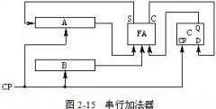
3.1 基本算术运算的实现
全加器的逻辑表达式为
S_{i}=A_{i}⊕B_{i}⊕C_{i-1}
C_{i}=A_{i}B_{i}+(A_{i}⊕B_{i})C_{i-1}
2.串行加法器与并行加法器
在串行加法器中，只有一个全加器，数据逐位串行送入加法器进行运算。
如果操作数长n位，加法就要分n次进行，每次只能产生一位和。

Slide 5
3.1 基本算术运算的实现
并行加法器由多个全加器组成，其位数的多少取决于机器的字长，数据的各位同时运算。
并行加法器虽然操作数的各位是同时提供的，但低位运算所产生的进位有可能会影响高位的运算结果。例如：11…11和00…01相加，最低位产生的进位将逐位影响至最高位。因此，并行加法器的最长运算时间主要是由进位信号的传递时间决定的。提高并行加法器速度的关键是尽量加快进位产生和传递的速度。

Slide 6
3.1 基本算术运算的实现
进位产生函数用G_{i}表示
进位传递函数用P_{i}表示
3.1.2 进位的产生和传递
进位表达式
C_{i}=A_{i}B_{i}+(A_{i}⊕B_{i})C_{i-1}
A_{i}B_{i}
A_{i}⊕B_{i}
G_{i}的含义是：若本位的两个输入均为1，必然要向高位产生进位。
P_{i}的含义是：当两个输入中有一个为1，低位传来的进位C_{i-1}将超越本位向更高的位传送。
∴C_{i}=G_{i}+P_{i}C_{i-1}

Slide 7
3.1 基本算术运算的实现
把n个全加器串接起来，就可进行两个n位数的相加。串行进位又称行波进位，每一级进位直接依赖于前一级的进位，即进位信号是逐级形成的。
C₁=G₁+P₁C₀
C₂=G₂+P₂C₁
…
C_{n}=G_{n}+P_{n}C_{n-1}

Slide 8
3.1 基本算术运算的实现
S_{n}
S₂
S₁
C_{n}
FA
…
FA
FA
C_{n-1}
C₂
C₁
C₀
A_{n}
B_{n}
B₂
A₁
A₂
B₁
串行进位链的总延迟时间与字长成正比。假定，将一级门的延迟时间定为ty，从上述公式中可看出，每形成一级进位的延迟时间为2ty。在字长为n位的情况下，若不考虑G_{i}、P_{i}的形成时间，从C₀→C_{n}的最长延迟时间为2nty。

Slide 9
3.1 基本算术运算的实现
3.1.3 并行加法器的快速进位
1.并行进位方式
并行进位又叫先行进位、同时进位，其特点是各级进位信号同时形成。
C₁=G₁+P₁C₀
C₂=G₂+P₂C₁
=G₂+P₂G₁+P₂P₁C₀
C₃=G₃+P₃G₂+P₃P₂G₁+P₃P₂P₁C₀
C₄=G₄+P₄G₃+P₄P₃G₂+P₄P₃P₂G₁+P₄P₃P₂P₁C₀

Slide 10
3.1 基本算术运算的实现
上述各式中所有各位的进位均不依赖于低位的进位，各位的进位可以同时产生。这种进位方式是快速的，若不考虑G_{i}、P_{i}的形成时间，从C₀→C_{n}的最长延迟时间仅为2ty。随着加法器位数的增加，C_{i}的逻辑表达式会变得越来越长，所以，完全采用并行进位是不现实的。

Slide 11
3.1 基本算术运算的实现
2.分组并行进位方式
实际上，通常采用分组并行进位方式。这种进位方式是把n位字长分为若干小组，在组内各位之间实行并行快速进位，在组间既可以采用串行进位方式，也可以采用并行快速进位方式，因此有两种情况。

Slide 12
3.1 基本算术运算的实现
(1)单级先行进位方式
这种进位方式又称为组内并行、组间串行方式。以16位加法器为例，可分为四组，每组四位。第1小组组内的进位逻辑函数C₁、C₂、C₃、C₄的表达式与前述相同，C₁～C₄信号是同时产生的，从C₀出现到产生C₁～C₄的延迟时间是2ty。
S₁₆～S₁₃
S₁₂～S₉
S₈～S₅
S₄～S₁
C₁₆
C₁₂
C₈
C₄
4位CLA
加法器
4位CLA
加法器
4位CLA
加法器
4位CLA
加法器
C₀
A₁₆～A₁₃
A₁₂～A₉
A₈～A₅
A₄～A₁
B₁₆～B₁₃
B₁₂～B₉
B₈～B₅
B₄～B₁

Slide 13
3.1 基本算术运算的实现
ty
8
•
•
•
•
6
•
•
•
•
4
•
•
•
•
2
•
•
•
•
C_{i}
C₁₆
C₁₂
C₈
C₄
C₁
C₀

Slide 14
3.1 基本算术运算的实现
(2)多级先行进位方式
多级先行进位又称组内并行、组间并行进位方式。
字长为16位的两级先行进位加法器，第一小组的最高位进位C₄：
C₄=G₄+P₄G₃+P₄P₃G₂+P₄P₃P₂G₁+P₄P₃P₂P₁C₀
组进位
产生函数G₁*
组进位
传递函数P₁*
=G₁*+P₁*C₀
依次类推：
C₈=G₂*+P₂*G₁*+P₂*P₁*C₀
C₁₂=G₃*+P₃*G₂ * +P₃*P₂*G₁*+P₃*P₂*P₁*C₀
C₁₆=G₄*+P₄*G₃*+P₄*P₃*G₂*+P₄*P₃*P₂*G₁*+P₄*P₃*P₂*P₁*C₀

Slide 15
3.1 基本算术运算的实现
C₁₆
CLA电路
G₄
P₄
G₃
P₃
G₂
P₂
G₁
P₁
S₁₆～S₁₃
S₁₂～S₉
S₈～S₅
S₄～S₁
4位
BCLA
加法器
C₁₂
4位
BCLA
加法器
C₈
4位
BCLA
加法器
C₄
4位
BCLA
加法器
C₀
A₁₆～A₁₃
A₁₂～A₉
A₈～A₅
A₄～A₁
B₁₆～B₁₃
B₁₂～B₉
B₈～B₅
B₄～B₁

Slide 16
3.1 基本算术运算的实现
若不考虑G_{i}、P_{i}的形成时间，C₀经过2ty产生第1小组的C₁、C₂、C₃及所有组进位产生函数G_{i}*和组进位传递函数P_{i}*；再经过2ty，产生C₄、C₈、C₁₂、C₁₆；最后经过2ty后，才能产生第2、3、4小组内的C₅～C₇、C₉～C₁₁、C₁₃～C₁₅。

Slide 17
3.1 基本算术运算的实现
ty
6
×
×
×
×
×
×
×
×
×
4
∗
∗
∗
∗
2
•
•
•
C_{i}
C₁₆
C₁₂
C₈
C₄
C₁
C₀

Slide 18
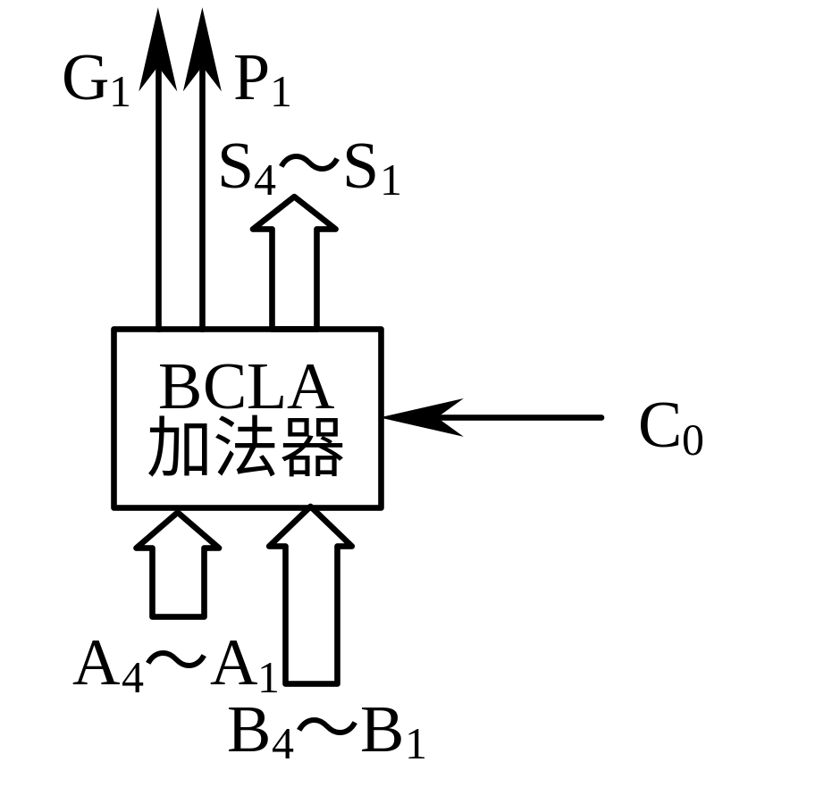
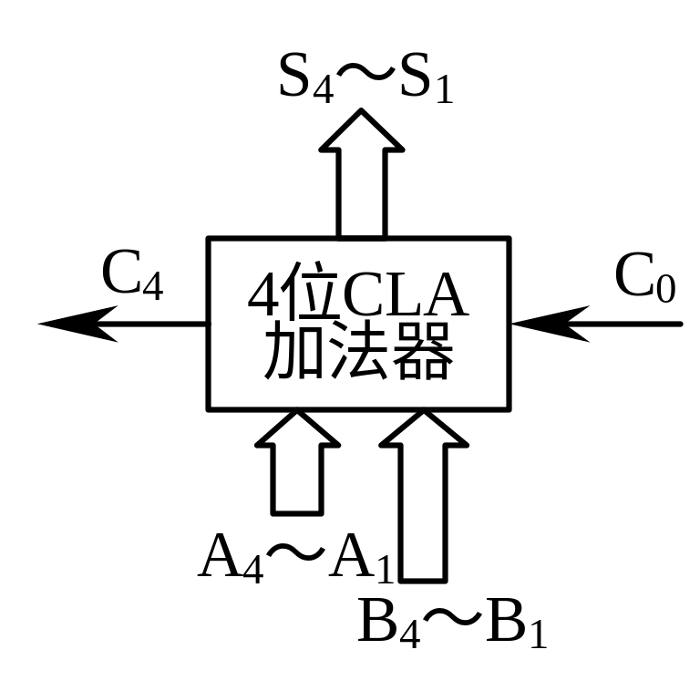
3.1 基本算术运算的实现
四位CLA加法器
四位BCLA加法器

Slide 19
3.2 定点加减运算
3.2.1 原码加减运算
对原码表示的两个数进行加减运算时，符号位不参与运算，仅仅是两数的绝对值参与运算。
计算机的实际操作是加还是减，不仅取决于指令的操作码，还取决于两个操作数的符号，例如：加法时可能要做减法（两数异号）；减法时又可能做加法（两数异号），所以原码加减运算的实现是比较复杂的。

Slide 20
3.2 定点加减运算
原码加减运算规则：
⑴参加运算的操作数取其绝对值；
⑵若做加法，则两数直接相加，若做减法，则将减数先变一次补，再进行加法运算； ⑶运算之后，可能有两种情况：
①有进位，结果为正，即得到正确的结果。 ②无进位，结果为负，则应再变一次补，才能得到正确的结果。
⑷结果加上符号位。
通常，把运算之前的变补称为前变补，运算之后的变补称为后变补。

Slide 21
3.2 定点加减运算
3.2.2 补码加减运算
1.补码加法
两个补码表示的数相加，符号位参加运算，且两数和的补码等于两数补码之和，即
[X+Y]_{补}=[X]_{补}+[Y]_{补}
2.补码减法
根据补码加法公式可推出：
[X-Y]_{补}=[X+(-Y)]_{补}=[X]_{补}+[-Y]_{补}
已知[Y]_{补}求[-Y]_{补}的方法是：将[Y]_{补}连同符号位一起求反，末尾加“1”。

Slide 22
3.2 定点加减运算
[-Y]_{补}被称为[Y]_{补}的机器负数，由[Y]_{补}求[-Y]_{补}的过程称为对[Y]_{补}变补（求补），表示为：
[-Y]_{补}=[[Y]_{补}]_{变补}

Slide 23
3.2 定点加减运算
我们要注意将“某数的补码表示”与“变补”这两个概念区分开来。一个负数由原码表示转换成补码表示时，符号位是不变的，仅对数值位的各位变反，末尾加“1”。而变补则不论这个数的真值是正是负，一律连同符号位一起变反，末尾加“1”。
[Y]_{补}表示的真值如果是正数，则变补后[-Y]_{补}所表示真值变为负数，反之亦然。

Slide 24
3.2 定点加减运算
例1：Y=-0.0110
[Y]_{补}=1.1010，[-Y]_{补}=0.0110
例2：Y=0.0110
[Y]_{补}=0.0110，[-Y]_{补}=1.1010

Slide 25
3.2 定点加减运算
3.补码加减运算规则
补码加减运算规则如下：
⑴ 参加运算的两个操作数均用补码表示；
⑵ 符号位作为数的一部分参加运算；
⑶ 若做加法，则两数直接相加；若做减法，则将被减数与减数的机器负数相加；
⑷ 运算结果用补码表示。

Slide 26
3.2 定点加减运算
例1：A=0.1011，B=-0.1110，求：A+B
∵[A]_{补}=0.1011，[B]_{补}=1.0010
0.1011
+ 1.0010
1.1101
∴[A+B]_{补}=1.1101，A+B=-0.0011

Slide 27
3.2 定点加减运算
例2：A=0.1011，B=-0.0010，求：A-B
∵[A]_{补}=0.1011，[B]_{补}=1.1110，
[-B]_{补}=0.0010
0.1011
+ 0.0010
0.1101
∴[A-B]_{补}=0.1101， A-B=0.1101

Slide 28
3.2 定点加减运算
3.2.3 补码的溢出判断与检测方法
1.溢出的产生
在补码加减运算中，有时会遇到这样的情况：两个正数相加，而结果的符号位却为1（结果为负）；两个负数相加，而结果的符号位却为0（结果为正）。
例1：X=1011B=11D，Y=111B=7D
[X]_{补}=0,1011，[Y]_{补}=0,0111
0,1 0 1 1
+ 0,0 1 1 1
1,0 0 1 0

Slide 29
3.2 定点加减运算
[X+Y]_{补}=1,0010，X+Y=-1110B=-14D
两正数相加结果为-14D，显然是错误的。
例2：X=-1011B=-11D，Y=-111B=-7D
[X]_{补}=1,0101 [Y]_{补}=1,1001
1,0 1 0 1
+ 1,1 0 0 1
0,1 1 1 0
[X+Y]_{补}=0,1110，X+Y=1110B=14D
两负数相加结果为14D，显然也是错误的。

Slide 30
3.2 定点加减运算
为什么会发生这种错误呢？原因在于两数相加之和的数值已超过了机器允许的表示范围。
字长为n+1位的定点整数（其中一位为符号位），采用补码表示，当运算结果大于2^{n}-1或小于-2^{n}时，就产生溢出。

Slide 31
3.2 定点加减运算
设参加运算的两数为X、Y，做加法运算。
若X、Y异号，不会溢出。
若X、Y同号，运算结果为正且大于所能表示的最大正数或运算结果为负且小于所能表示的最小负数（绝对值最大的负数）时，产生溢出。将两正数相加产生的溢出称为正溢；反之，两负数相加产生的溢出称为负溢。

Slide 32
3.2 定点加减运算
2. 溢出检测方法
设：被操作数为：[X]_{补}=X_{s},X₁X₂…X_{n}
操作数为：[Y]_{补}=Y_{s},Y₁Y₂…Y_{n}
其和（差）为：[S]_{补}=S_{s},S₁S₂…S_{n}
(1)采用一个符号位
两正数相加，结果为负表明产生正溢；两负数相加，结果为正表明产生负溢。因此可得出采用一个符号位检测溢出的方法：
当X_{s}=Y_{s}=0，S_{s}=1时，产生正溢。
当X_{s}=Y_{s}=1，S_{s}=0时，产生负溢。
溢出=X_{s}Y_{s}S_{s}+X_{s}Y_{s}S_{s}

Slide 33
3.2 定点加减运算
(2)采用进位位
两数运算时，产生的进位为
C_{s},C₁C₂…C_{n}，
其中：C_{s}为符号位产生的进位，C₁为最高数值位产生的进位。
两正数相加，当最高有效位产生进位（C₁=1）而符号位不产生进位（C_{s}=0）时，发生正溢。
两负数相加，当最高有效位没有进位（C₁=0）而符号位产生进位（C_{s}=1）时，发生负溢。

Slide 34
3.2 定点加减运算
(3)采用变形补码（双符号位补码）
在双符号位的情况下，把左边的符号位S_{s1}叫做真符，因为它代表了该数真正的符号，两个符号位都作为数的一部分参加运算。这种编码又称为变形补码。
双符号位的含义如下：
S_{s1}S_{s2}=00 结果为正数，无溢出
S_{s1}S_{s2}=01 结果正溢
S_{s1}S_{s2}=10 结果负溢
S_{s1}S_{s2}=11 结果为负数，无溢出

Slide 35
3.2 定点加减运算
当两位符号位的值不一致时，表明产生溢出。
溢出=S_{s1}⊕S_{S2}

Slide 36
3.2 定点加减运算
前例中字长为5位，数的表示范围为-16～15，采用变形补码（双符号位）运算，则有：
11+7=18（正溢）
0 0,1 0 1 1
+ 0 0,0 1 1 1
0 1,0 0 1 0
-11+(-7)=-18（负溢）
1 1,0 1 0 1
+ 1 1,1 0 0 1
1 0,1 1 1 0

Slide 37
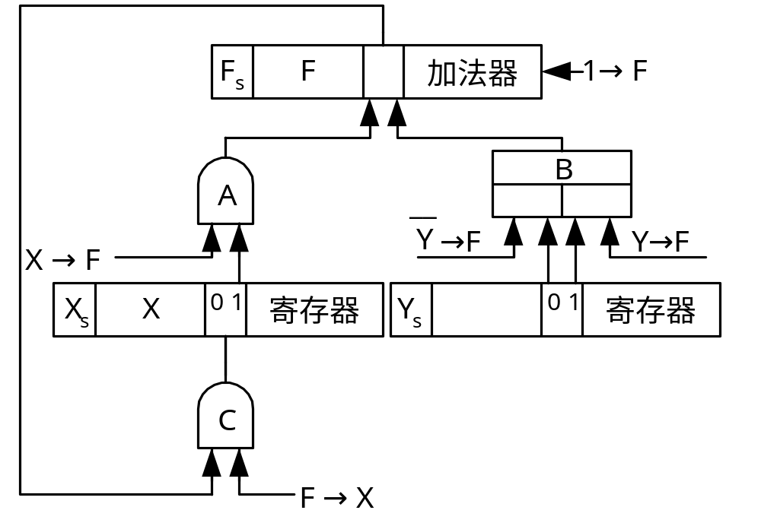
3.2 定点加减运算
3.2.4 补码定点加减运算的实现
补码加法：X→F、Y→F、F→X、CP_{X}
加法器
≥1
＆
A
＆
Y→F
X→F
X寄存器
Y寄存器
＆
CP_{X}
C
CP_{X}
F→X

Slide 38
3.2 定点加减运算
补码减法：X→F、Y→F、1→F、F→X、CP_{X}
加法器
1→F
≥1
＆
A
＆
Y→F
X→F
X寄存器
Y寄存器
＆
CP_{X}
C
CP_{X}
F→X

Slide 39


3.3 机器数的移位运算
二进制数据（真值）每相对于小数点左移一位，相当于乘以2；每相对于小数点右移一位，相当于除以2。
计算机中的移位运算分为：
  1、逻辑移位：将移位的数据视为无符号数据，各数据位在位置上发生了变化，导致无符号数据的数值（无正负）放大或缩小。
  2、算术移位：将移位的数据视为带符号数据（机器数）。算术移位的结果，在数值的绝对值上进行放大或缩小，同时，符号位必须要保持不变。
  3、循环移位：所有的数据位在自身范围内进行左移或者右移，左移时最高位移入最低位，右移时最低位移入最高位。

Slide 40
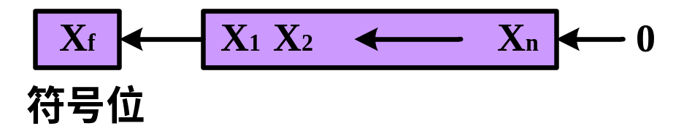

补码的算术移位
算术左移：符号位不变，高位移出，低位补0。
  为保证补码算术左移时不发生溢出，移位的数据最高有效位必须与符号位相同。
  在不发生溢出的前提下，用硬件实现补码的算术左移时，直接将数据最高有效位移入符号位，不会改变机器数的符号。
算术右移：符号位不变，低位移出，高位正数补0，负数补1，即高位补符号位。

Slide 41

补码的算术移位举例
例：设X＝0.1001,Y＝－0.0101，求
  [X]_{补}＝ ？
  [2X]_{补}＝ ？
  [X/2]_{补}＝？
  [Y]_{补}＝ ？
  [2Y]_{补}＝ ？
  [Y/2]_{补}＝？
0.1001
1.0010（溢出）
0.0100
1.1011
1.0110
1.1101

Slide 42
3.3 带符号数的移位和舍入操作
3. 移位功能的实现
通常移位操作由移位寄存器来实现。但也有一些计算机不设置专门的移位寄存器，而在加法器的输出端加一个实现直传、左移一位和右移一位的控制逻辑电路（称为移位器）。
分别用2F→L、F→L和F/2→L 这三个不同控制信号选择左移、直传和右移操作。

Slide 43
3.3 带符号数的移位和舍入操作
3.3.2 带符号数的舍入操作
在算术右移中，由于受硬件的限制，运算结果有可能需要舍去一定的尾数，会造成一些误差。为了缩小误差，就要进行舍入处理。
1.恒舍（切断）
这是一种最容易实现的舍入方法，无论多余部分q位为何代码，一律舍去，保留部分p位不作任何改变。
保留部分p位
p+q位
多余部分q位

Slide 44
3.3 带符号数的移位和舍入操作
2. 冯·诺依曼舍入法
这种舍入法又称为恒置1法，即不论多余部分q位为何代码，都把p位的最低位置1。
保留部分p位
p+q位
多余部分q位
保留部分最低位为1
1
保留部分p位
p+q位
多余部分q位
保留部分最低位为0
0
0

Slide 45
3.3 带符号数的移位和舍入操作
3. 下舍上入法
下舍上入就是0舍1入。用将要舍去的q位部分的最高位作为判断标志，如该位为0，则舍去整个q位部分，如该位为1，则在前面的p位部分的最低位上加1。
保留部分p位
p+q位
多余部分q位
多余部分最高位为0
0
保留部分p位
p+q位
多余部分q位
多余部分最高位为1
1
1
1
+
1
1

Slide 46
3.3 带符号数的移位和舍入操作
4.查表舍入法
用ROM存放下溢处理表，每次经查表来读得相应的处理结果。ROM表的容量为2^{K}个单元，每个单元字长为K-1位。下溢处理表的内容设置一般采用的方法是：当K位数据的高K-1位为全“1”时，让那些单元按截断法填入K-1位全“1”，其余单元都按最低位（即附加位）0舍1入的结果来填其内容。
地址 内容
000 00
001 01
010 01
011 10
100 10
101 11
11
111 11

Slide 47
3.4 定点乘法运算
3.4.1 原码一位乘法
用原码实现乘法运算是十分方便的。原码一位乘法是从手算演变而来的，即用两个操作数的绝对值相乘，乘积的符号为两操作数符号的异或值（同号为正，异号为负）。
乘积 P＝|X|×|Y|
符号P_{s}=X_{s}⊕Y_{s}
例如：X=0.1101，Y=-0.1011，列出手算乘法算式为

Slide 48
3.4 定点乘法运算
0.1 1 0 1
×0.1 0 1 1
1 1 0 1
1 1 0 1
0 0 0 0
+ 1 1 0 1
0.1 0 0 0 1 1 1 1
因为P_{s}=X_{s}⊕Y_{s}=0⊕1=1
所以X×Y=-0.10001111

Slide 49
3.4 定点乘法运算
原码一位乘法的规则为：
① 参加运算的操作数取其绝对值；
② 令乘数的最低位为判断位，若为“1”，加被乘数，若为“0”，不加被乘数（加0）；
③ 累加后的部分积右移一位；
④ 重复n次②和③；
⑤ 符号位单独处理，同号为正，异号为负。

Slide 50
3.4 定点乘法运算
乘法运算需要3个寄存器：
A寄存器：部分积与最后乘积的高位部分，初值为0。
B寄存器：被乘数X。
C寄存器：乘数Y，运算后C寄存器中不再需要保留乘数，改为存放乘积的低位部分。

Slide 51
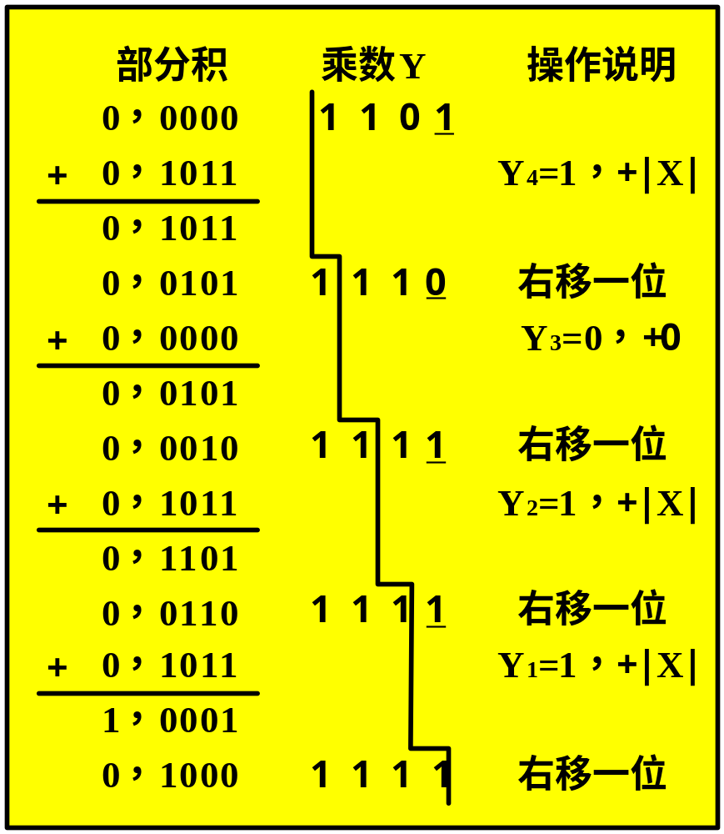
举例
例如：X=+1011，Y=-1101，用原码一位乘法计算P=X·Y。
[X]_{原}=0，1011
[Y]_{原}=1，1101
Ps=Xs⊕Ys
=0⊕1=1
|P| = |X|·|Y|
[P]_{原}=1，10001111

Slide 52
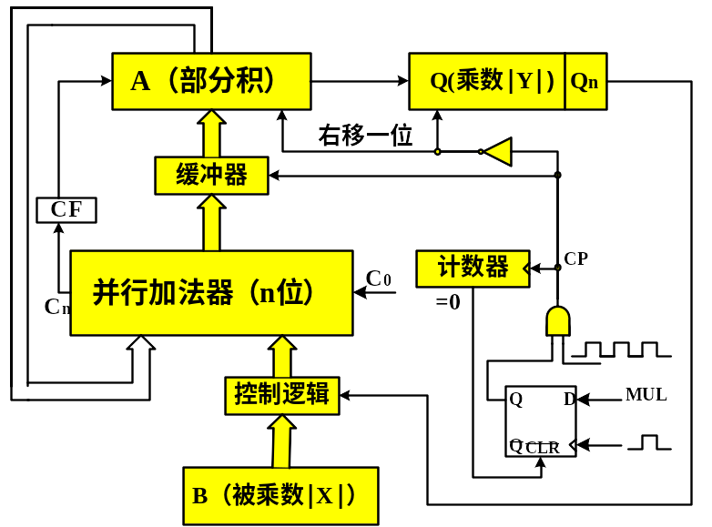
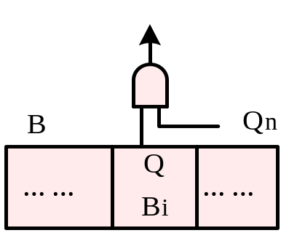
3、原码乘法的硬件实现：加法器、移位器
控制逻辑电路

Slide 53
3、原码乘法的硬件实现
A：累加寄存器
B：被乘数寄存器
Q：乘数寄存器
A、Q：右移寄存器
初始：
A=0
B=|X|
Q=|Y|
计数器=n
结果：
A=乘积高位
B =|X|
Q=乘积低位
计数器=0
累加、右移n次

Slide 54
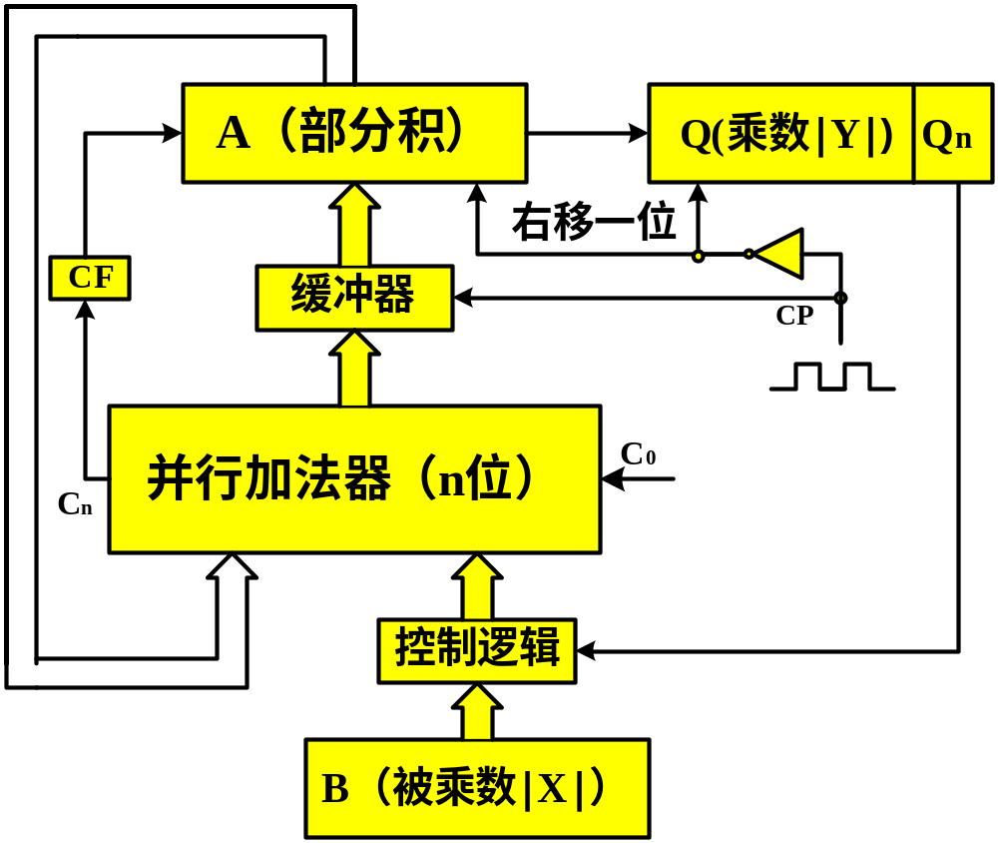
1011×1101
为各寄存器赋初值
00000
1101
0 0 0 0 0
1 1 0 1
0 1 0 1 1

Slide 55
第一次求部分积
加运算：＋|X|
00000
1101
01011
1101
0 0 0 0 0
1 1 0 1
0 1 0 1 1
0 1 0 1 1

Slide 56
第一次求部分积
右移1位
00000
1101
01011
1101
0 1 0 1 1
1 1 0 1
00101
1110
0 0 1 0 1
1 1 1 0
0 1 0 1 1

Slide 57
第二次求部分积
加运算：＋0
00000
1101
01011
1101
0 0 1 0 1
1 1 1 0
00101
1110
0 0 1 0 1
1 1 1 0
00101
1110
0 1 0 1 1

Slide 58
第二次求部分积
右移1位
00000
1101
01011
1101
0 0 1 0 1
1 1 1 0
00101
1110
0 0 0 1 0
1 1 1 1
00101
1110
00010
1111
0 1 0 1 1

Slide 59
第三次求部分积
加运算：＋|X|
00000
1101
01011
1101
0 0 0 1 0
1 1 1 1
00101
1110
0 1 1 0 1
00101
1110
00010
1111
01101
1111
0 1 0 1 1

Slide 60
第三次求部分积
右移1位
00000
1101
01011
1101
0 1 1 0 1
1 1 1 1
00101
1110
0 0 1 1 0
1 1 1 1
00101
1110
00010
1111
01101
1111
00110
1111
0 1 0 1 1

Slide 61
第四次求部分积
加运算：＋|X|
00000
1101
01011
1101
0 0 1 1 0
1 1 1 1
00101
1110
1 0 0 0 1
00101
1110
00010
1111
01101
1111
00110
1111
10001
1111
0 1 0 1 1

Slide 62
第四次求部分积
右移1位
00000
1101
高位积
低位积
01011
1101
1 0 0 0 1
1 1 1 1
00101
1110
0 1 0 0 0
1 1 1 1
00101
1110
00010
1111
01101
1111
00110
1111
01000
1111
符号位异或
结果为：1,10001111
0 1 0 1 1

Slide 63
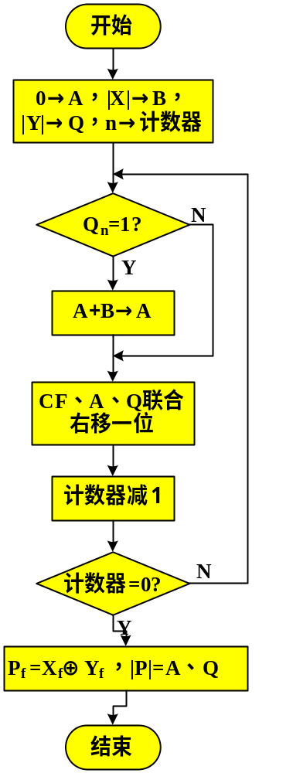
原码一位乘法流程 ：

Slide 64
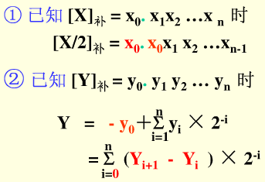


3.4 定点乘法运算:3.4.2 补码一位乘法
1.校正法
校正法是将[X]_{补}和[Y]_{补}按原码规则运算，所得结果根据情况再加以校正，从而得到正确的[X×Y]_{补}。
补码乘法的统一表达式：
[X×Y]_{补}=[X]_{补}×(0.Y₁Y₂…Y_{n})+[-X]_{补}×Y_{s}
2.比较法——Booth乘法
[X]_{原}= [X]_{反}= [X]_{补}=真值

Slide 65
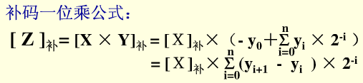

3.4.2 补码一位乘法
部分积的递推公式：
[Z₀]_{补}=0
[Z₁]_{补}=2⁻¹{[Z₀]_{补}+(Y_{n+1}-Y_{n})[X]_{补}}
[Z₂]_{补}=2⁻¹{[Z₁]_{补}+(Y_{n}-Y_{n-1})[X]_{补}}
┇
[Z_{n}]_{补}=2⁻¹{[Z_{n-1}]_{补}+(Y₂-Y₁)[X]_{补}}
∴[X×Y]_{补}=[Z_{n}]_{补}+(Y₁-Y_{s})[X]_{补}
式中，[Z₀]_{补}为初始部分积，[Z₁]_{补}～[Z_{n}]_{补}依次为各次求得的累加并右移之后的部分积。

Slide 66
3.4 定点乘法运算
3.4.2 补码一位乘法
比较法－Booth乘法
设：被乘数[X]_{补}=X_{s}.X₁X₂…X_{n}，乘数[Y]_{补}=Y_{s}.Y₁Y₂…Y_{n}。
在乘数的最低位之后增加一位附加位Y_{n+1}，它的初值为0，增加附加位不会影响运算结果。
每次运算取决于乘数相邻两位Y_{i}、Y_{i+1}的值，把它们称为乘法的判断位。根据校正法的统一表达式推出：由乘数相邻两位的比较结果（Y_{i+1}-Y_{i}）来确定运算操作。

Slide 67
3.4 定点乘法运算
Booth乘法规则如下：
① 参加运算的数用补码表示；
② 符号位参加运算；
③ 乘数最低位后面增加一位附加位Y_{n+1}，其初值为0；
④ 由于每求一次部分积要右移一位，所以乘数的最低两位Y_{n}、Y_{n+1}的值决定了每次应执行的操作；

Slide 68
3.4 定点乘法运算
判断位Y_{n} Y_{n+1} 操 作
0 0 原部分积右移一位
0 1 原部分积加[X]_{补}后右移一位
1 0 原部分积加[-X]_{补}后右移一位
1 1 原部分积右移一位

Slide 69
3.4 定点乘法运算
⑤ 移位按补码右移规则进行；
⑥ 共需做n+1次累加，n次移位，第n+1次不移位。
例：已知X=-0.1101，Y=0.1011；求X×Y。
[X]_{补}=1.0011→B，[Y]_{补}=0.1011→C，0→A
[-X]_{补}=0.1101

Slide 70
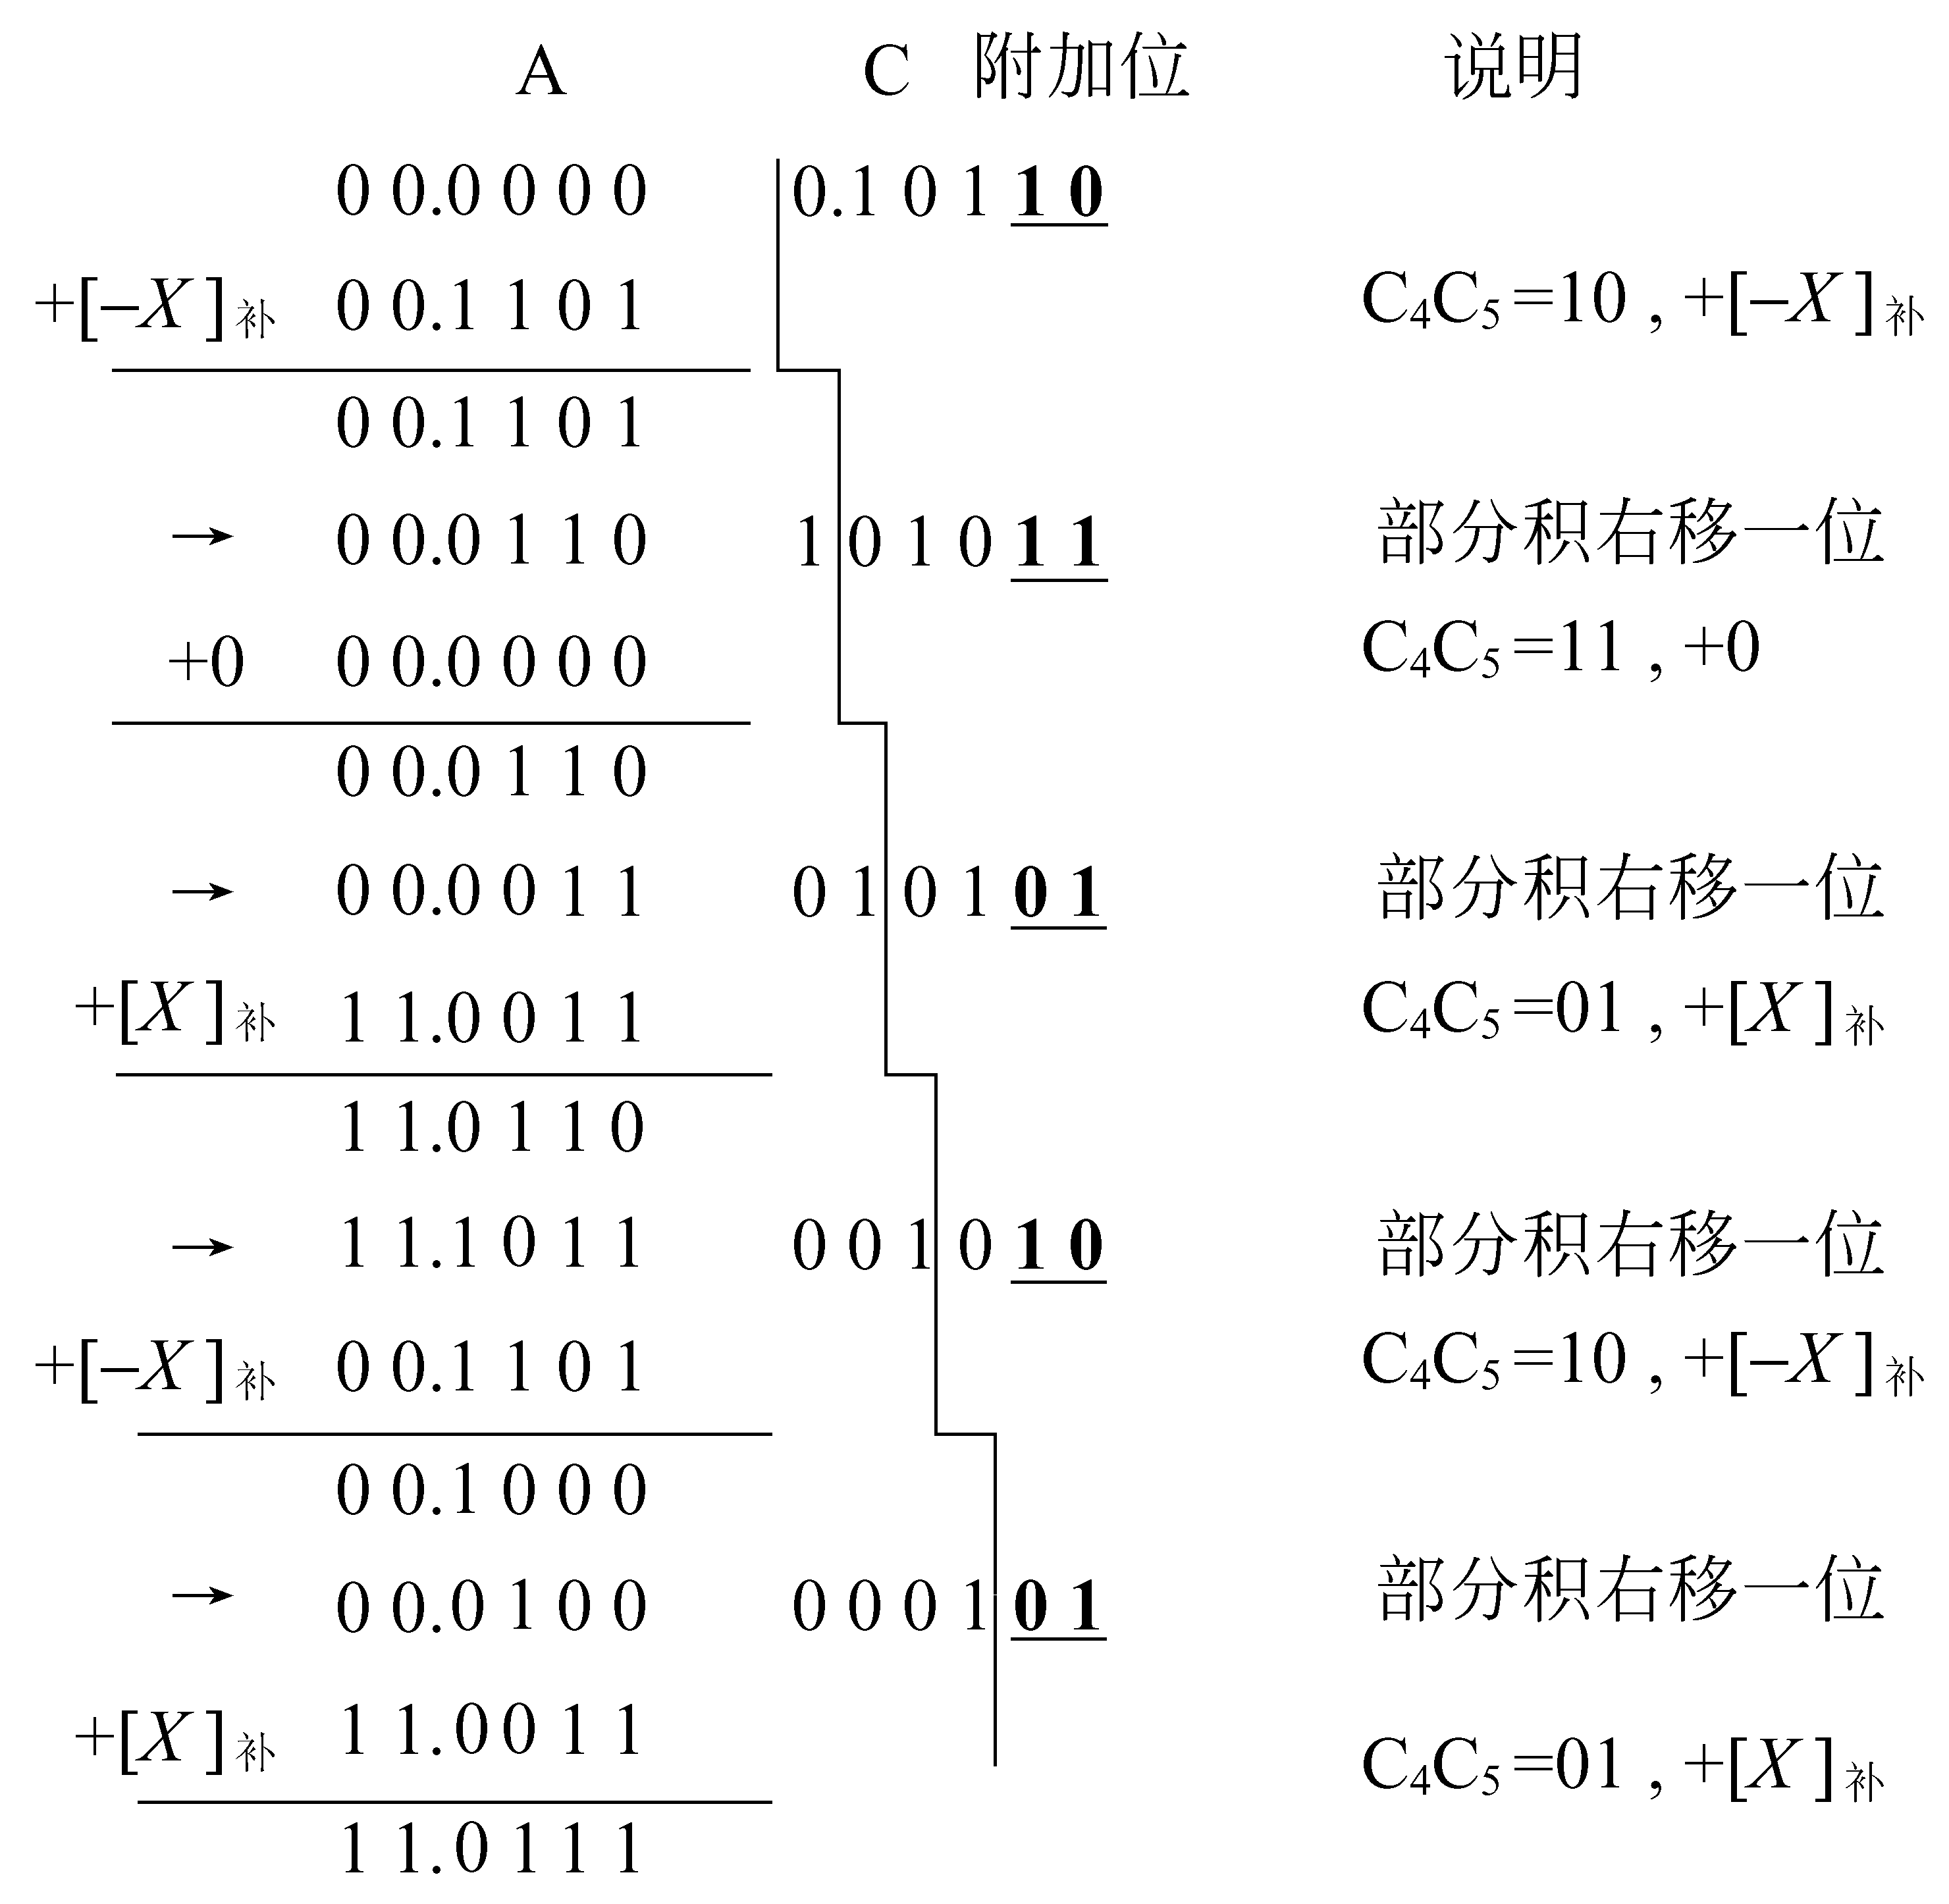
3.4 定点乘法运算
∵[X×Y]_{补}=1.01110001
∴X×Y=-0.10001111

Slide 71
3.4 定点乘法运算
[X]_{补}→B,[Y]_{补}→C
0→A,0→CR,0→C_{n+1}
01
C_{n}C_{n+1}=?
10
A+B→A
00/11
A-B→A
.
CR+1→CR
CR=n+1?
N
½A→A
½C→C
Y
End

Slide 72
3.4 定点乘法运算
3.4.3 补码两位乘法
为了提高乘法的执行速度，可以选用两位乘法的方案。所谓两位乘法，就是每次处理乘数中的两位，从而使乘法的速度提高了一倍。两位乘法又可分为原码两位乘法和补码两位乘法，在此只讨论补码两位乘法。
根据前面介绍的Booth乘法方便地推导出补码两位乘法，即把补码两位乘理解为将Booth乘法的两次合并为一次来做。

Slide 73
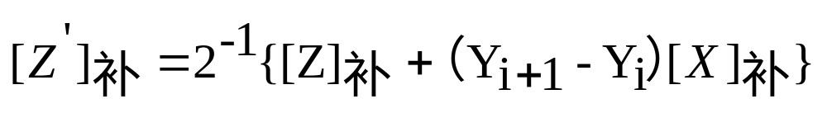
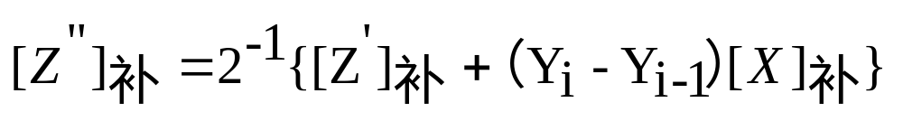
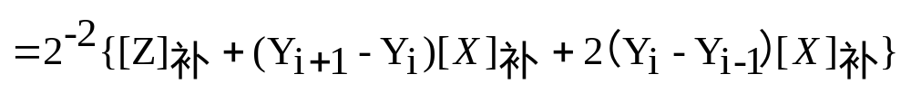
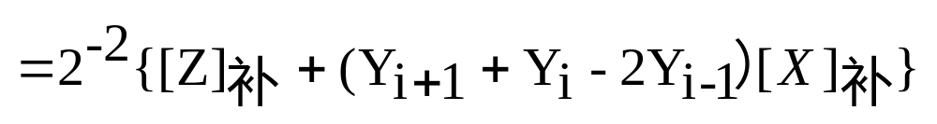
3.4 定点乘法运算
补码两位乘法可以通过Y_{i-1}Y_{i}Y_{i+1}三位的不同组合来判断原部分积与[X]_{补}的运算情况，然后右移两位得到新的部分积。

Slide 74
3.4 定点乘法运算
补码两位乘法规则如下：
① 参加运算的数用补码表示；
② 符号位参加运算；
③ 乘数最低位后增加一位附加位Y_{n+1}，初值为0；
④ 根据乘数的最低三位Y_{n-1}Y_{n}Y_{n+1}的值决定每次应执行的操作；
⑤ 移位按补码右移规则进行。
比较结果（Y_{i+1}+Y_{i}-2Y_{i-1}）

Slide 75
3.4 定点乘法运算
Y_{n-1}Y_{n}Y_{n+1}
0 0 0 +0，右移2位
0 0 1 +[X]_{补}，右移2位
0 1 0 +[X]_{补}，右移2位
0 1 1 +2[X]_{补}，右移2位
1 0 0 +2[-X]_{补}，右移2位
1 0 1 +[-X]_{补}，右移2位
1 1 0 +[-X]_{补}，右移2位
1 1 1 +0，右移2位

Slide 76
3.4 定点乘法运算
被乘数和部分积取三符号位，当乘数的数值位n 为偶数时，乘数取两符号位，共需作(n/2)+1次累加，n/2次移位（最后一次不移位）；当n为奇数时，乘数只需一个符号位，共需(n＋1)/2次累加和移位，但最后一次仅移一位。

Slide 77
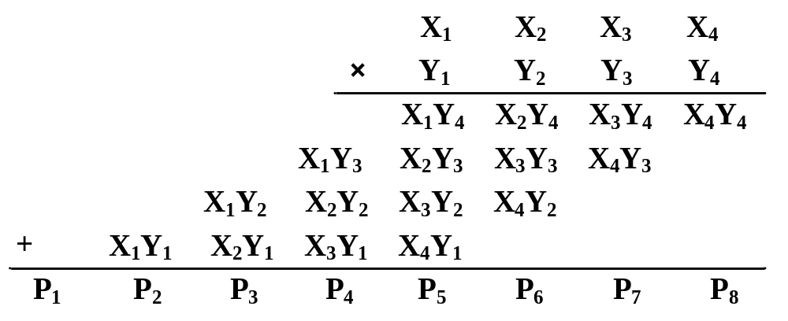
三、阵列乘法器
原理类似于二进制手工算法
  位积的每一位XiYj用一个与门产生。
  每一次的累加都用单独一组FA实现。
  本次累加的FA之间的进位，送至下一次再累加。

Slide 78
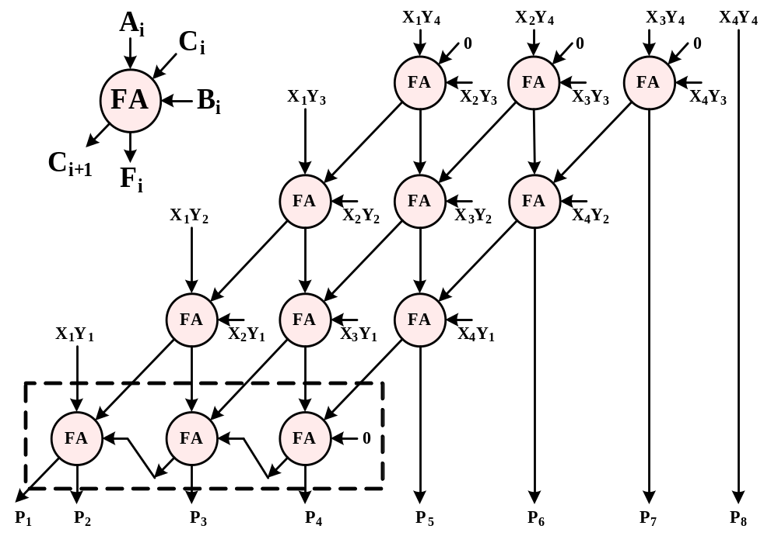
绝对值阵列乘法器

Slide 79
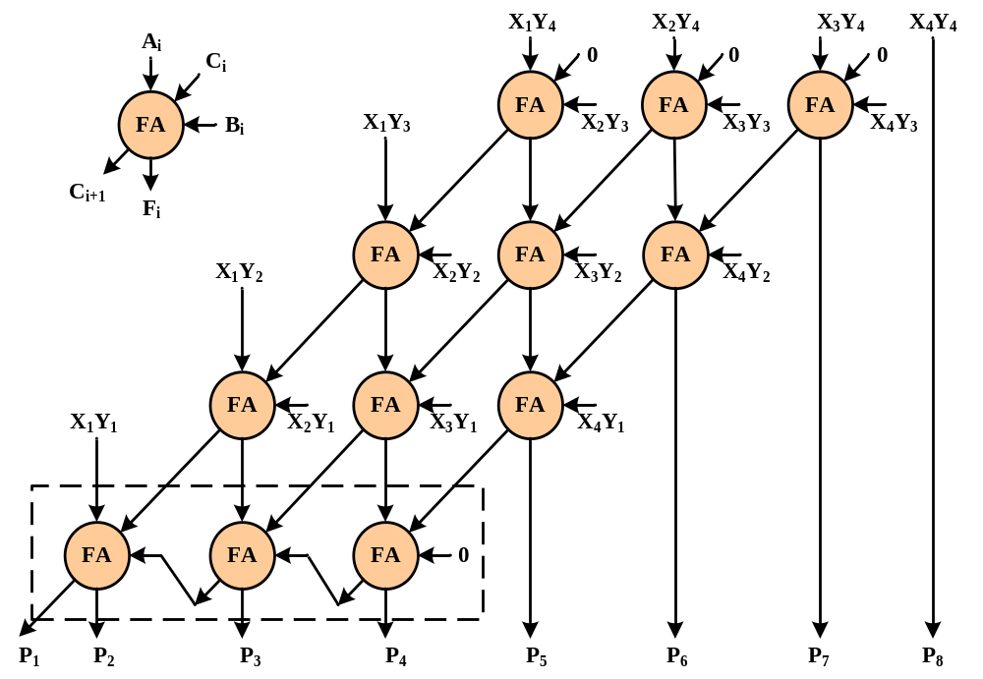
举例：1101×1011
1
1
0
1
1
1
0
1
1
0
0
1
0
1
0
0
0
0
1
0
0
0
0
1
1
1
0
1
1
0
0
0
0
1
0
0
1
0
0
0
1
1
1
1

Slide 80
3.5 定点除法运算
3.5.1 原码除法运算
X=0.1011，Y=0.1101
0.1 1 0 1 … 商
0.1 1 0 1 0.1 0 1 1 0
1 1 0 1
1 0 0 1 0
1 1 0 1
1 0 1 0 0
1 1 0 1
1 1 1 … 余数
X÷Y=商+ =0.1101+0.0111×2⁻⁴/0.1101
0.0
0.0
0.0 0
0.0 0 0
0.0 0 0 0
0.0 0 0 0 0
余数
除数

Slide 81
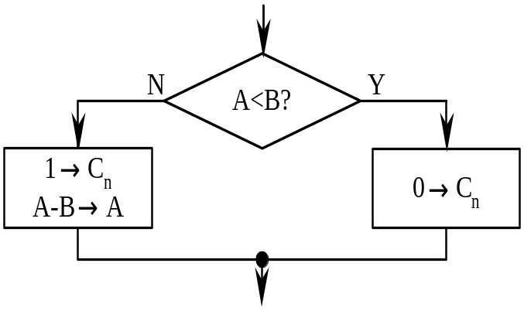
3.5 定点除法运算
1.原码比较法和恢复余数法
(1) 比较法
比较法类似于手工运算，只是为了便于机器操作，将除数右移改为余数左移。
比较法要对两个操作数进行比较(A＞B?)，这就需要设置比较线路，从而增加了硬件的代价。

Slide 82
3.5 定点除法运算
(2)恢复余数法
恢复余数法是直接作减法试探方法，不管被除数（或余数）减除数是否够减，都一律先做减法。若余数为正，表示够减，该位商上“1”；若余数为负，表示不够减，该位商上“0”，并要恢复原来的被除数（或余数）。
A-B→A
N
A ＜0?
Y
1→C_{n}
0→C_{n}
A+B→A

Slide 83
原码恢复余数算法
假设[X]_{原}=X_{S} .X₁ X₂ ……X_{n} ，[Y]_{原}=Y_{S} .Y₁ Y₂ ……Y_{n} ，Q是X÷Y的商，Q_{S}是商的符号，R是X÷Y的余数，R_{S}是余数的符号
原码除法运算的规则是：
（1）Q_{S} = X_{S} ⊕Y_{S} ，R_{S} = X_{S}，|Q| = |X|÷|Y|-|R|÷|Y|
（2）余数和被除数、除数均采用双附加符号位；初始余数为|X|。

Slide 84
原码恢复余数算法
（3）每次用余数减去|Y|（通过加上[-|Y|]_{补}来实现），若结果的符号位为0，则够减，上商1，余数左移一位；若结果的符号位为1，则不够减，上商0，先加|Y|恢复余数，然后余数左移一位。
（4）循环操作步骤3，共做n+1次，最后一次不左移，但若最后一次上商0，则必须+|Y|恢复余数；若为定点小数除法，余数则为最后计算得到的余数右移n位的值。

Slide 85
原码恢复余数算法
R_{i}≥0
商1
余数左移1位
减除数
R_{i+1}
R_{i}＜0
商0
+|Y|恢复余数
减除数
R_{i+1}
余数左移1位

Slide 86
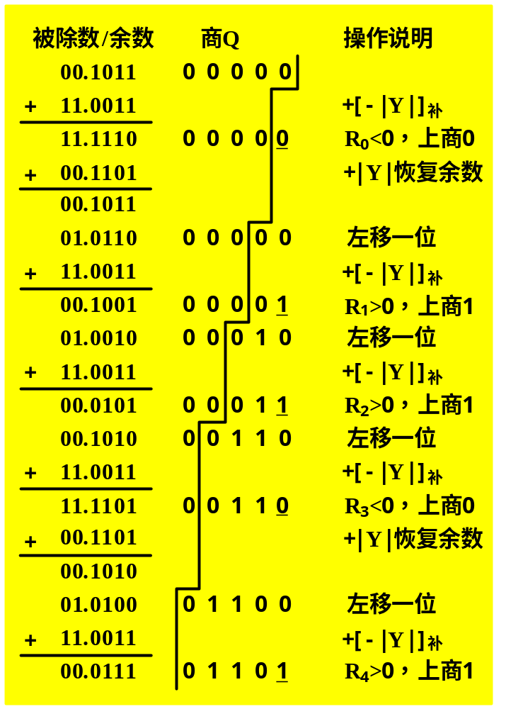
举例1
X=+0.1011，Y=-0.1101
用原码恢复余数算法计算X÷Y。
[X]_{原}=0.1011
[Y]_{原}=1.1101
|X|=0.1011 |Y|=0.1101
[-|Y|]_{补}=11.0011
Q_{S} = X_{S} ⊕Y_{S} = 1 R_{S} = 0
得[Q]_{原}=1.1101
[R]_{原}=0.00000111

Slide 87
3.5 定点除法运算
由于余数的正、负是根据不同的操作数组合随机出现的，这就使得除法运算的实际操作次数不固定，从而导致控制电路比较复杂。而且在恢复余数时，要多作一次加法，降低了执行速度。因此，原码恢复余数法在计算机中一般很少采用。

Slide 88
3.5 定点除法运算
2.原码不恢复余数法（原码加减交替法）
原码不恢复余数法是对恢复余数法的一种改进。在恢复余数法中，若第i-1次求商的余数为r_{i-1}，则第i次求商操作为：r_{i}=2r_{i-1}-Y
若够减，r_{i}=2r_{i-1}-Y＞0，商1。若不够减，r_{i}=2r_{i-1}-Y＜0，商0，恢复余数后，r_{i}’=r_{i}+Y=2r_{i-1}，然后再左移一位，进行第i+1次操作：
r_{i+1}=2r_{i}’-Y=2(r_{i}+Y)-Y=2r_{i}+2Y-Y=2r_{i}+Y

Slide 89
3.5 定点除法运算
上式表明，当出现不够减（负余数）的情况下并不需要恢复余数，可以直接做下一次操作，但操作是2r_{i}+Y，其结果与恢复余数后左移一位再减Y是等效的。
r_{i+1}=2r_{i}+(1-2Q_{i})×Y

Slide 90
3.5 定点除法运算
除法运算需要3个寄存器：
A寄存器：存放被除数X，最后A寄存器中剩下的是扩大了若干倍的余数。运算过程中A寄存器的内容将不断地发生变化。
B寄存器：存放除数Y。
C寄存器：存放商Q，它的初值为0。

Slide 91
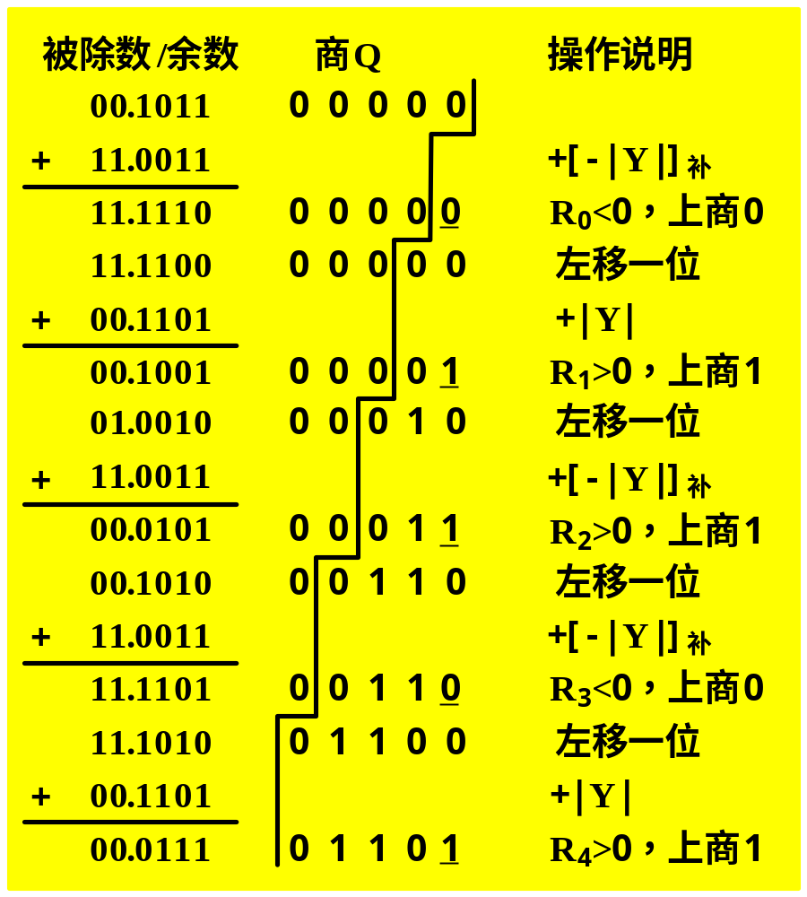
举例2
X=+0.1011，Y=-0.1101，用原码不恢复余数算法计算X÷Y。
[X]_{原}=0.1011
[Y]_{原}=1.1101
|X|=0.1011 |Y|=0.1101
[-|Y|]_{补}=11.0011
Q_{S} = X_{S} ⊕Y_{S} = 1 R_{S} = 0
[Q]_{原}=1.1101
[R]_{原}=0.00000111

Slide 92
3.5 定点除法运算
|X|→A,|Y|→B
0→C,0→CR
A-B→A
N
A ＜0?
Y
1→C_{n}
2A-B→A
2C → C
0→C_{n}
2A+B→A
2C → C
CR+1→CR
N
CR=n?
Y
A ＜0?
Y
N
0→C_{n}
A+B→A
1→C_{n}
X_{S}⊕Y_{S} →Q_{S}

Slide 93
3.5 定点除法运算
需要指出的是，在定点小数除法运算时，为了防止溢出，要求被除数的绝对值小于除数的绝对值，即|X|＜|Y|，且除数不能为0。另外，在原码加减交替法中，当最终余数为负数时，必须恢复一次余数，使之变为真余数，注意此时不需要再左移了。

Slide 94
3.5 定点除法运算
3.5.2 补码除法运算
被除数和除数都用补码表示，符号位参加运算。
1.够减的判断
参加运算的两个数符号任意，够减的情况如下：
⑴同号X＞0，Y＞0，X-Y＞0
部分余数与除数同号
部分余数与除数同号
部分余数与除数异号
＞
＞
＜
部分余数与除数异号
＜
X＜0，Y＜0，-X-(-Y) ＞0⇒X-Y＜0
＜
＞
⑵异号X＞0，Y＜0，X-(-Y)=(X+Y)＞0
＞
＜
X＜0，Y＞0，(-X)-Y＞0⇒X+Y＜0

Slide 95
3.5 定点除法运算
2.上商规则
如果[X]_{补}和[Y]_{补}同号，则商为正数，上商规则与原码除法相同，即够减时上商“1”，不够减时上商“0”；如果[X]_{补}和[Y]_{补}异号，则商为负数，上商规则与同号时相反，即够减时上商“0”，不够减时上商“1”。
将上商规则与够减的判断结合起来，可得到本次余数[r_{i}]_{补}和除数[Y]_{补}同号，商上“1”，反之，商上“0”。

Slide 96
3.5 定点除法运算
3.商符的确定
商符是在求商的过程中自动形成的，按补码上商规则，第一次得出的商，就是实际应得的商符。
4.求新部分余数
求新余数[r_{i+1}]_{补}的通式如下：
[r_{i+1}]_{补}=2[r_{i}]_{补}+(1-2Q_{i})×[Y]_{补}
Q_{i}表示第i步的商。若商上“1”，下一次操作为余数左移一位，减去除数；若商上“0”，下一次操作为余数左移一位，加上除数。
5. 末位恒置1

Slide 97
3.5 定点除法运算
补码加减交替除法规则：
[X]_{补}与[Y]_{补} | 第一次操作 | [r_{i}]_{补}与[Y]_{补} | 上商 | 求新余数[r_{i+1}]_{补}的操作
同号 | [X]_{补}-[Y]_{补} | ①同号 （够减） | 1 | [r_{i+1}]_{补}=2[r_{i}]_{补}-[Y]_{补}
 |  | ②异号 （不够减） | 0 | [r_{i+1}]_{补}=2[r_{i}]_{补}+[Y]_{补}
异号 | [X]_{补}+[Y]_{补} | ①同号 （不够减） | 1 | [r_{i+1}]_{补}=2[r_{i}]_{补}-[Y]_{补}
 |  | ②异号 （够减） | 0 | [r_{i+1}]_{补}=2[r_{i}]_{补}+[Y]_{补}

Slide 98
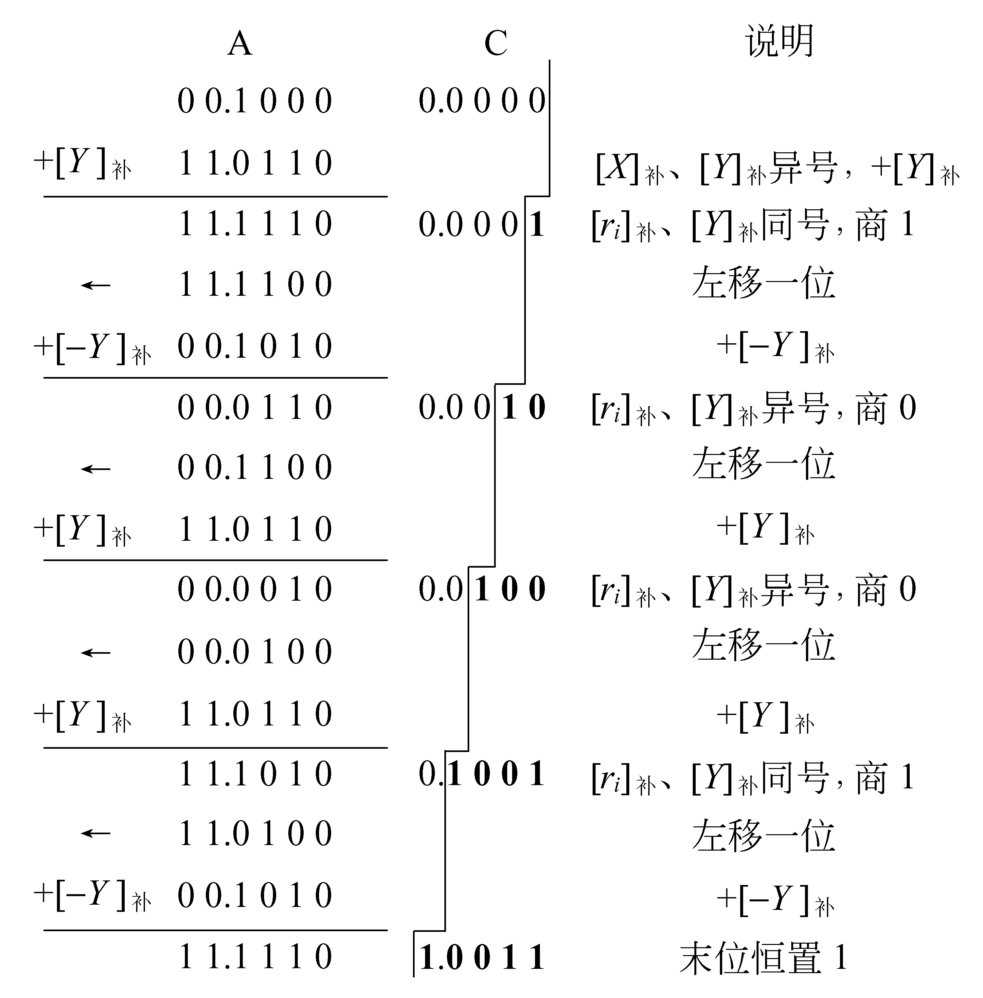
3.5 定点除法运算
已知：X=0.1000，Y=-0.1010；求X÷Y
[X]_{补}=0.1000→A，[Y]_{补}=1.0110→B，0→C，[-Y]_{补}=0.1010

Slide 99
3.5 定点除法运算
[商]_{补}=1.0011
[余数]_{补}=1.1110×2⁻⁴
1.1110×2⁻⁴
[X÷Y]_{补}=1.0011+
1.0110
∴商=-0.1101
余数=-0.0010×2⁻⁴
-0.0010×2⁻⁴
X÷Y= -0.1101+
-0.1010

Slide 100
3.5 定点除法运算
[X]_{补}→A,[Y]_{补}→B
0→C,0→CR
Y
A_{s} ⊕ B_{s}=0?
N
A-B→A
.
A+B→A
Y
A_{s} ⊕ B_{s}=0?
N
1→C_{n}
2A-B→A
2C → C
0→C_{n}
2A+B→A
2C → C
.
CR+1→CR
N
CR=n?
Y
1→C_{n}
End

Slide 101
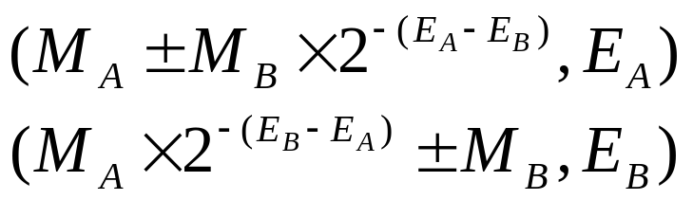
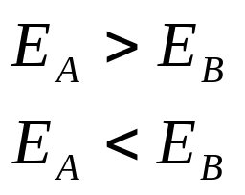
3.6 规格化浮点运算
3.6.1 浮点加减运算
设两个非0的规格化浮点数分别为
A=M_{A}×2^{EA}
B=M_{B}×2^{EB}
A±B=(M_{A},E_{A})±(M_{B},E_{B})=

Slide 102
3.6 规格化浮点运算
1.浮点数加减运算步骤
(1)对阶
两个浮点数相加或相减，首先要把小数点的位置对齐，而浮点数的小数点的实际位置取决于阶码的大小。因此，对齐两数的小数点，就是使两数的阶码相等，这个过程称为对阶。
要对阶，首先应求出两数阶码E_{A}和E_{B}之差，即：ΔE=E_{A}-E_{B}

Slide 103
3.6 规格化浮点运算
若ΔE=0，表示两数阶码相等，即E_{A}=E_{B}；若ΔE＞0，表示E_{A}＞E_{B}；若ΔE＜0，表示E_{A}＜E_{B}。
当E_{A}≠E_{B}时，要通过尾数的移位来改变E_{A}或E_{B}，使E_{A}=E_{B}相等。
对阶的规则是：小阶向大阶看齐。采用这一规则的原因是当阶码小的数的尾数右移并相应增加阶码时，舍去的仅是尾数低位部分，误差比较小。要使小阶的阶码增大，则相应的尾数右移，直到两数的阶码相等为止。对于r=2，每右移一位，阶码加1。

Slide 104
3.6 规格化浮点运算
E_{A}=E_{B}，不须对阶。
E_{A}＞E_{B}，则M_{B}右移。每右移一位，E_{B}+1→E_{B}，直至E_{A}=E_{B}为止。
E_{A}＜E_{B}，则M_{A}右移。每右移一位，E_{A}+1→E_{A}，直至E_{A}=E_{B}为止。
尾数右移后，应对尾数进行舍入。
(2)尾数加/减
对阶之后，就可以进行尾数加/减，即
M_{A}±M_{B}→M_{C}

Slide 105
3.6 规格化浮点运算
(3)尾数结果规格化
尾数加/减运算之后得到的数可能不是规格化数，为了增加有效数字的位数，提高运算精度，必须进行结果规格化操作。
规格化的尾数M应满足：
1/2≤|M|＜1
设尾数用双符号位补码表示，经过加/减运算之后，可能出现以下六种情况：

Slide 106
3.6 规格化浮点运算
① 00.1 x x … x
② 11.0 x x … x
③ 00.0 x x … x
④ 11.1 x x … x
⑤ 01.x x x … x
⑥ 10.x x x … x
第①、②种情况，已是规格化数。
第③、④种情况需要使尾数左移以实现规格化，这个过程称为左规。

Slide 107
3.6 规格化浮点运算
尾数每左移一位，阶码相应减1（E_{C}-1→E_{C}），直至成为规格化数为止。（左规可能需进行多次）只要满足下列条件：
左规=C_{s1}C_{s2}C₁+C_{s1}C_{s2}C₁
第⑤、⑥种情况在定点加减运算中称为溢出；但在浮点加减运算中，只表明此时尾数的绝对值大于1，而并非真正的溢出。这种情况应将尾数右移以实现规格化。这个过程称为右规。尾数每右移一位，阶码相应加1（E_{C}+1→E_{C}）。 （右规最多进行一次）右规的条件如下：
右规=C_{s1}⊕C_{s2}

Slide 108
3.6 规格化浮点运算
(4)舍入
由于受到硬件的限制，在对阶和右规处理之后有可能将尾数的低位丢失，这会引起一些误差。舍入方法已在前面做过介绍，这里不再赘述。

Slide 109
3.6 规格化浮点运算
(5)溢出判断
当尾数之和（差）出现10.x x x … x或01.x x x … x时，并不表示溢出，只有将此数右规后，再根据阶码来判断浮点运算结果是否溢出。
浮点数的溢出情况由阶码的符号决定，若阶码也用双符号位补码表示，当：

Slide 110
3.6 规格化浮点运算
[E_{C}]_{补}=01, x x x … x，表示上溢。此时，浮点数真正溢出，机器需停止运算，做溢出中断处理。
[E_{C}]_{补}=10, x x x … x，表示下溢。浮点数值趋于零，机器不做溢出处理，而是按机器零处理。

Slide 111
3.6 规格化浮点运算
2.浮点数加减运算举例
有两浮点数为
A=0.101110×2⁻⁰¹
B=-(0.101011)×2⁻¹⁰
假设这两数的格式：阶码4位，用移码表示（偏置值为2³）；尾数8位，用补码表示，包含一位符号位，即
E
m_{s}
m
[A]_{浮}=0111；0.1011100
[B]_{浮}=0110；1.0101010

Slide 112
3.6 规格化浮点运算
(1)对阶
求阶差：ΔE=E_{A}-E_{B}=-1-(-2)=1
ΔE=1，表示E_{A}＞E_{B}。按对阶规则，将M_{B}右移一位，其阶码加1，得：
[B]_{浮}’=0111；1.1010101
(2)尾数求和
00.1011100
+ 11.1010101
00.0110001

Slide 113
3.6 规格化浮点运算
(3)尾数结果规格化
由于结果的尾数是非规格化的数，故应左规。尾数每左移一位，阶码减1，直至尾数成为规格化数为止。
[A+B]_{尾补}=00.0110001
[A+B]_{尾补}’ =00.1100010×2⁻⁰¹
最后结果为
[A+B]_{浮}’ =0110；0.1100010
∴A+B=(0.110001)×2⁻¹⁰

Slide 114
3.6 规格化浮点运算
3.6.2 浮点乘除运算
设两个非0的规格化浮点数分别为
A=M_{A}×2^{EA}
B=M_{B}×2^{EB}
则浮点乘法和除法为
A×B=(M_{A}×M_{B})×2^{(E}A^{+E}B⁾
A÷B=(M_{A}÷M_{B})×2^{(E}A^{-E}B⁾

Slide 115
3.6 规格化浮点运算
1.乘法步骤
(1)阶码相加
两个浮点数的阶码相加，当阶码用移码表示的时候，应注意要减去一个偏置值2^{n}。
因为[E_{A}]_{移}=2^{n}+E_{A}，[E_{B}]_{移}=2^{n}+E_{B}
[E_{A}+E_{B}]_{移}=2^{n}+(E_{A}+E_{B})
而[E_{A}]_{移}+[E_{B}]_{移}=2^{n}+E_{A}+2^{n}+E_{B}
显然，此时阶码和中多余了一个偏置值2^{n}，应将它减去。另外，阶码相加后有可能产生溢出，此时应另作处理。

Slide 116
3.6 规格化浮点运算
(2)尾数相乘
与定点小数乘法算法相同。
(3)尾数结果规格化
因为1/2＜|M_{A}|＜1，1/2＜|M_{B}|＜1，所以1/4＜|M_{A}×M_{B}|＜1。
当1/2＜|M_{A}×M_{B}|＜1时，乘积已是规格化数，不须再进行规格化操作；当1/4＜ |M_{A}×M_{B}|＜1/2时，则需要左规一次。

Slide 117
3.6 规格化浮点运算
2.除法步骤
(1)尾数调整
首先须要检测|M_{A}|＜|M_{B}|。如果不小于，则M_{A}右移一位，E_{A}+1→E_{A}，称为尾数调整。因为A、B都是规格化数，所以最多调整一次。
(2)阶码相减
两浮点数的阶码相减，当阶码用移码表示时，应注意要加上一个偏置值2^{n}。
(3)尾数相除
与定点小数除法算法相同。

Slide 118
3.7 十进制整数的加减运算
3.7.1 一位十进制加法运算
1.8421码加法运算
因为一位8421码用四位二进制数表示，所以8421码十位数的“1”是个位数的进位。按四位二进制数而言，这个进位的值是16，而不是8421码的10。因此，必须＋6校正，才能使该进位正确。8421码的加法规则：
①两个8421码相加时， “逢二进一”；
②当和≤9，无需校正；
③当和＞9，则+6校正；
④在做+6校正的同时，将产生向上一位的进位。

Slide 119
3.7 十进制整数的加减运算
十进制数 | 8421码 C4S4S3S2S1 | 校正前的二进制数 C4’S4’S3’S2’S1’ | 校正与否
0 ｜ 9 | 0 0 0 0 0 ｜ 0 1 0 0 1 | 0 0 0 0 0 ｜ 0 1 0 0 1 | 不校正
10 11 12 13 14 15 16 17 18 19 | 1 0 0 0 0 1 0 0 0 1 1 0 0 1 0 1 0 0 1 1 1 0 1 0 0 1 0 1 0 1 1 0 1 1 0 1 0 1 1 1 1 1 0 0 0 1 1 0 0 1 | 0 1 0 1 0 0 1 0 1 1 0 1 1 0 0 0 1 1 0 1 0 1 1 1 0 0 1 1 1 1 1 0 0 0 0 1 0 0 0 1 1 0 0 1 0 1 0 0 1 1 | +6校正
+6校正函数=C4’+S4’S3’+S4’S2’

Slide 120
3.7 十进制整数的加减运算
2.余3码加法运算
十进制余3码加法规则：
①两个余3码相加，“逢二进一” ；
②若其和没有进位，则减3（即+1101）校正；
③若其和有进位，则加3（即+0011）校正。

Slide 121
3.7 十进制整数的加减运算
十进制数 | 余3码 C4S4S3S2S1 | 校正前的二进制数 C4’S4’S3’S2’S1’ | 校正与否
0 1 ｜ 8 9 | 0 0 0 1 1 0 0 1 0 0 ｜ 0 1 0 1 1 0 1 1 0 0 | 0 0 1 1 0 0 0 1 1 1 ｜ 0 1 1 1 0 0 1 1 1 1 | -3校正
10 11 ｜ 18 19 | 1 0 0 1 1 1 0 1 0 0 ｜ 1 1 0 1 1 1 1 1 0 0 | 1 0 0 0 0 1 0 0 0 1 ｜ 1 1 0 0 0 1 1 0 0 1 | +3校正
-3校正函数=C4’
+3校正函数=C4’

Slide 122
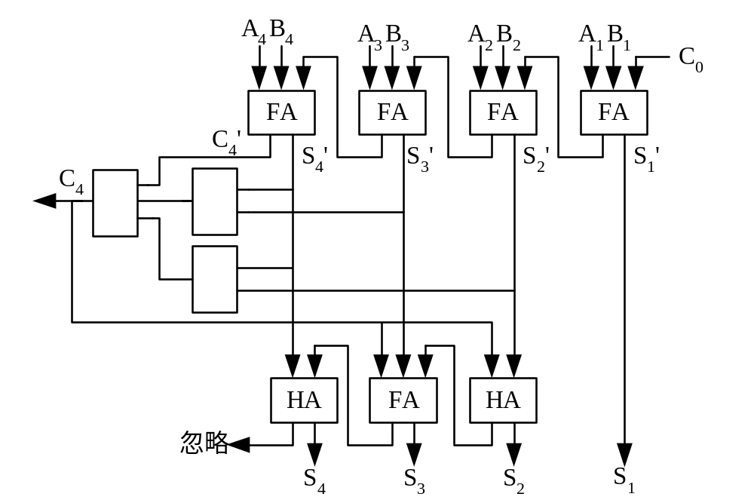
3.7 十进制整数的加减运算
3.7.2十进制加法器
1.一位8421码加法器
≥1
＆
＆

Slide 123
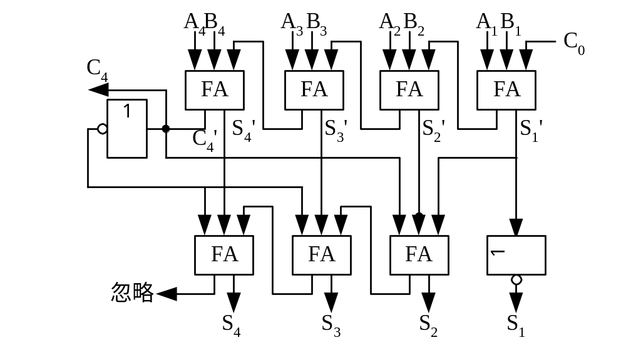
3.7 十进制整数的加减运算
2. 一位余3码加法器

Slide 124
3.8 逻辑运算与实现
逻辑运算比算术运算要简单得多，这是因为逻辑运算是按位进行的，位与位之间没有进位/借位的关系。
1.逻辑非
逻辑非又称求反操作，它对某个寄存器或主存单元中各位代码按位取反。
2.逻辑乘
逻辑乘就是将两个寄存器或主存单元中的每一相应位的代码进行“与”操作。

Slide 125
3.8 逻辑运算与实现
3.逻辑加
逻辑加就是将两个寄存器或主存单元中的每一相应位的代码进行“或”操作。
4.按位异或
按位异或是计算机中一个特定的逻辑操作，它对寄存器或主存单元中各位的代码求模2和，又称模2加或半加，也叫异或。

Slide 126
3.9 运算器的基本组成与实例
运算器是在控制器的控制下实现其功能的，运算器不仅可以完成数据信息的算逻运算，还可以作为数据信息的传送通路。

Slide 127
3.9 运算器的基本组成与实例
3.9.1 运算器结构
基本组成包括：
  算术逻辑运算单元ALU：核心部件，实现算术运算和逻辑运算
  暂存器：用来存放参与计算的数据及运算结果，它只对硬件设计者可见，即只被控制器硬件逻辑控制或微程序所访问
  通用寄存器堆：用于存放程序中用到的数据，它可以被软件设计者所访问。
  内部总线：用于连接各个部件的信息通道。
  其他可选电路

Slide 128
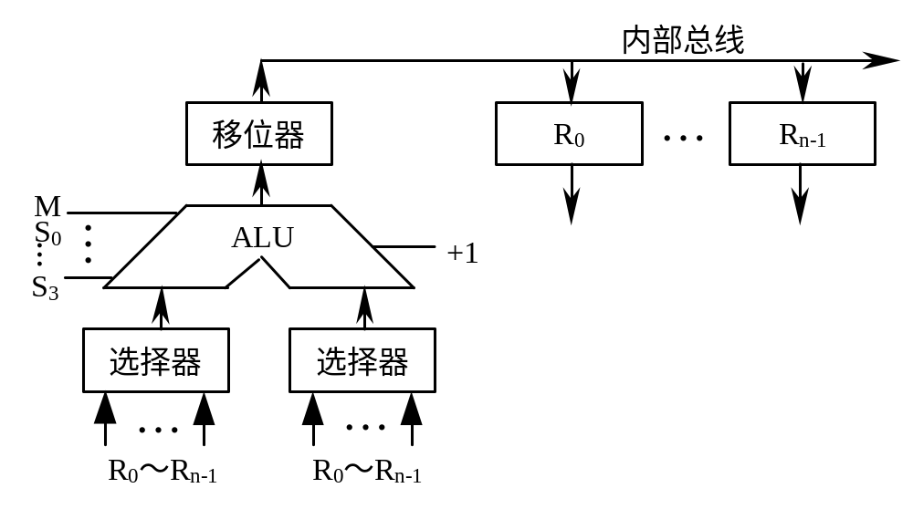
3.9 运算器的基本组成与实例
(1)带多路选择器的运算器

Slide 129
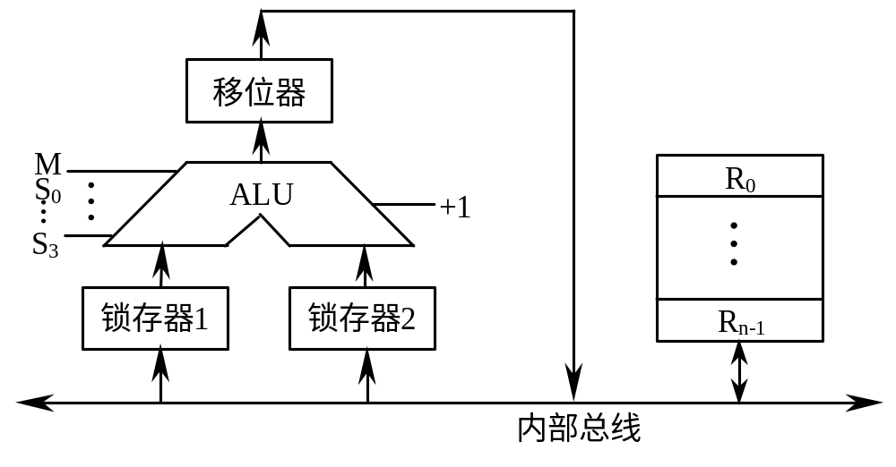
3.9 运算器的基本组成与实例
(2)带输入锁存器的运算器

Slide 130
分析数据通路的基本的原则：
在一个CPU周期（一步）内，某条总线上的数据必须是唯一的，且不能保留（至下一个CPU周期）。

Slide 131
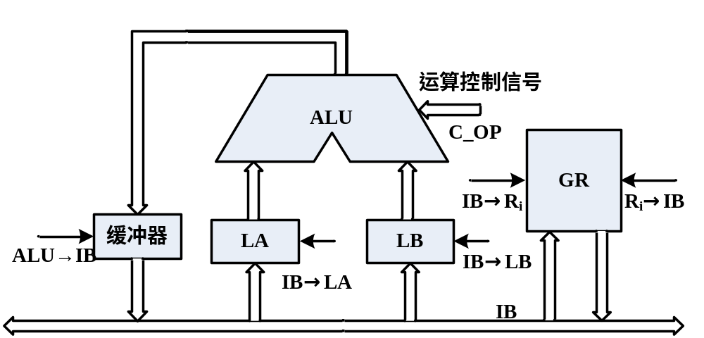
运算器的总线结构
1、单总线结构
  单总线运算器的结构形式1：ALU+2个暂存器
如何完成运算操作：
（Ri）θ（Rj）→Rk？

Slide 132
单总线运算器的结构形式1— 数据通路
（Ri）θ（Rj）→Rk：需要3步
序号 | 操作 | 发送的信号
1 | （Ri）→LA； | Ri→IB，IB→LA
2 | （Rj）→LB； | Ri→IB，IB→LB
3 | ALU运算，结果→Rk | C_OP(θ)，ALU→IB， IB→Ri

Slide 133
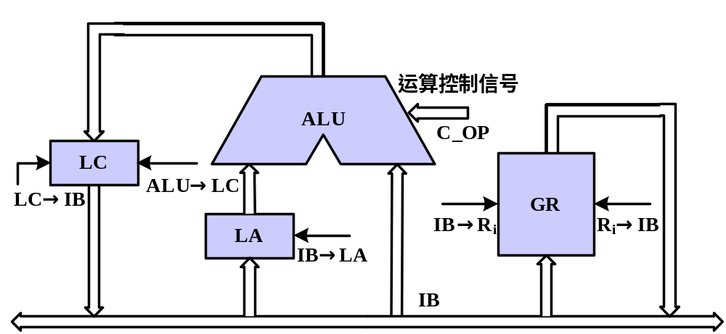
运算器的总线结构
  单总线运算器的结构形式2 ：ALU+2个暂存器
如何完成运算操作：
（Ri）θ（Rj）→Rk？

Slide 134
单总线运算器的结构形式2— 数据通路
（Ri）θ（Rj）→Rk：需要3步
序号 | 操作 | 发送的信号
1 | （Ri）→LA | Ri→IB，IB→LA
2 | （Rj）→IB， ALU运算，结果→LC | Ri→IB，C_OP(θ)，ALU→LC
3 | （LC）→Rk | LC→IB， IB→Ri

Slide 135
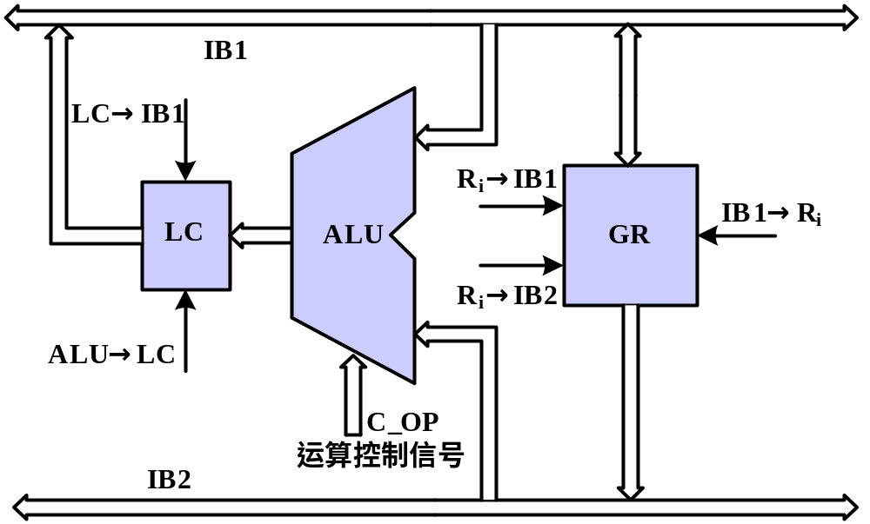
运算器的总线结构
2、双总线结构
  双总线运算器的结构形式1：ALU+1个暂存器
如何完成运算操作：
（Ri）θ（Rj）→Rk？

Slide 136
双总线运算器的结构形式1— 数据通路
（Ri）θ（Rj）→Rk：需要2步
序号 | 操作 | 发送的信号
1 | （Ri）→IB1，（Rj）→ IB2，ALU运算，结果→LC； | Ri→IB1，Ri→IB2， C_OP(θ)，ALU→LC
2 | （LC）→Rk | LC→IB1， IB1→Ri

Slide 137
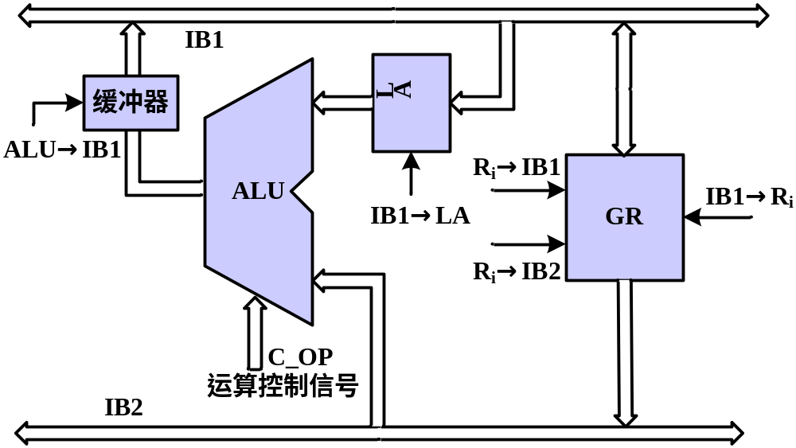
运算器的总线结构
  双总线运算器的结构形式2 ：ALU+1个暂存器
如何完成运算操作：
（Ri）θ（Rj）→Rk？

Slide 138
双总线运算器的结构形式2— 数据通路
（Ri）θ（Rj）→Rk：需要2步
序号 | 操作 | 发送的信号
1 | （Ri）→LA | Ri→IB1，IB1→LA
2 | （Rj）→ IB2，ALU运算，IB1→Rk； | Ri→ IB2，C_OP(θ)， ALU→IB1， IB1→Ri

Slide 139
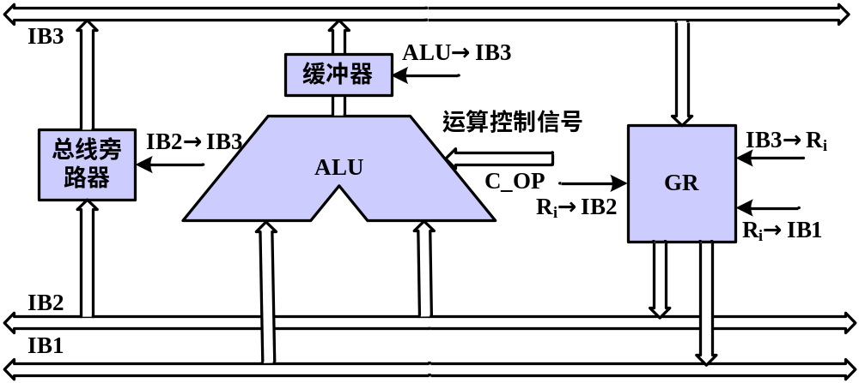
运算器的总线结构
如何完成运算操作：
（Ri）θ（Rj）→Rk？
3、三总线结构

Slide 140
三总线运算器的结构形式— 数据通路
（Ri）θ（Rj）→Rk：需要1步
序号 | 操作 | 发送的信号
1 | (Ri)→IB1, (Rj)→IB2, ALU运算, IB3→Rk； | Ri→IB1, Ri→IB2, C_OP(θ),ALU→IB3, IB3→Ri
总结：分析数据通路的基本的原则：
在一个CPU周期（一步）内，某条总线上的数据必须是唯一的，且不能保留（至下一个CPU周期）。

Slide 141
3.9 运算器的基本组成与实例
3.9.2 ALU举例
1. ALU电路
ALU即算术逻辑单元，它是既能完成算术运算又能完成逻辑运算的部件。前面已经讨论过，无论是加、减、乘、除运算，最终都能归结为加法运算。因此，ALU的核心首先应当是一个并行加法器，同时也能执行像“与”、“或”、“非”、“异或”这样的逻辑运算。由于ALU能完成多种功能，所以ALU又称多功能函数发生器。

Slide 142
3. 9 运算器的基本组成与实例
2. 4位ALU芯片
74181是四位算术逻辑运算部件（ALU），又称多功能函数发生器，能执行16种算术运算和16种逻辑运算。
A0、B0～A3、B3：操作数输入端；
F0～F3：输出端；
C_{n} ’ ：进位输入端；
C_{n+4} ’ :进位输出端；
G* ：组进位产生函数输出端；
P*：组进位传递函数输出端；

Slide 143
3.9 运算器的基本组成与实例
M：工作方式，M=0为算术操作，M=1为逻辑操作；
S₀～S₃：功能选择线。
74181的4位作为一个小组，组间既可以采用串行进位，也可以采用并行进位。
当采用组间串行进位时，只要把前片的C_{n+4}与下一片的C_{n}相连即可。

Slide 144
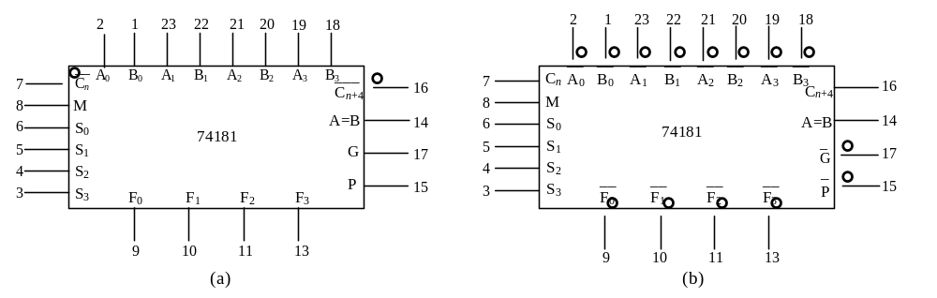
3.9 运算器的基本组成与实例

Slide 145
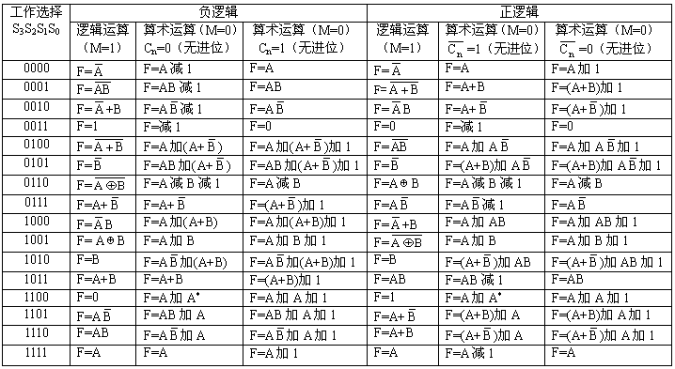
3.9 运算器的基本组成与实例

Slide 146
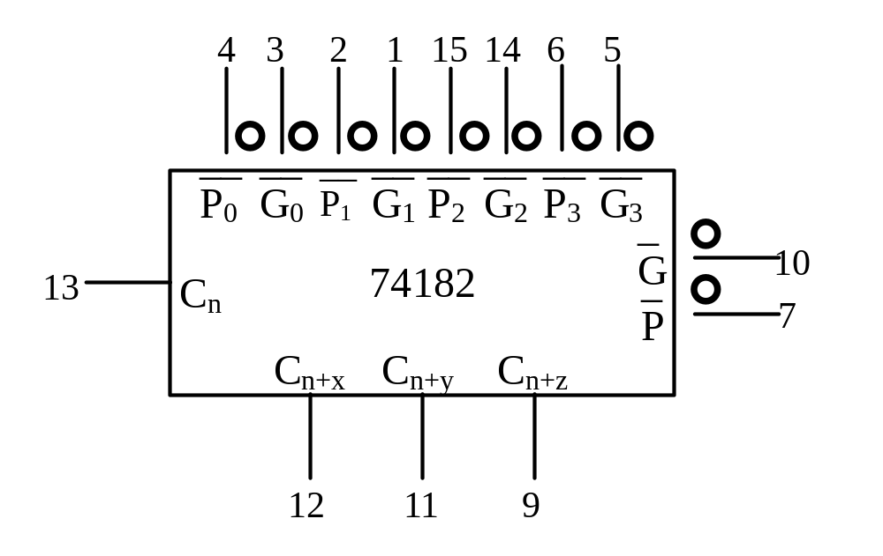
3.9 运算器的基本组成与实例
3. ALU的应用
当采用组间并行进位时，需要增加一片先行进位部件（74182）。

Slide 147
3.9 运算器的基本组成与实例
74182可以产生三个进位信号C_{n+x}、C_{n+y}、C_{n+z}，并且还产生大组进位产生函数G**和大组进位传递函数P**，可供组成位数更长的多级先行进位ALU时用。
C₁₆=G₄*+P₄*G₃*+P₄*P₃*G₂*+P₄*P₃*P₂*G₁*+P₄*P₃*P₂*P₁*C₀
=G₁**+P₁**C₀
大组进位
传递函数P₁**
大组进位
产生函数G₁**

Slide 148
3.9 运算器的基本组成与实例
74181和74182的结合可组成各种位数的ALU部件。
8片74181和2片74182构成的32位两级行波ALU。各片74181输出的组进位产生函数和组进位传递函数作为74182的输入，而74182输出的进位信号C_{n+x}、C_{n+y}、C_{n+x}作为74181的输入，74182输出的大组进位产生函数和大组进位传递函数可作为更高一级74182的输入。

Slide 149
第3章 小结
3.1 基本运算的实现
加法器
串行加法器与并行加法器
进位的产生和传递
并行加法器快速进位

Slide 150
第4章 小结
3.2 定点加减运算
补码加法运算
补码减法运算
  已知[Y]_{补}求[-Y]_{补}的方法
补码的溢出判断与检测方法
  一位符号位，进位位，双符号位补码

Slide 151
第3章 小结
3.3 带符号数的移位运算和舍入操作
补码的移位运算
舍入操作
3.4 定点乘法运算
原码一位乘法
补码一位乘法

Slide 152
第3章 小结
3.5 定点除法运算
原码加减交替除法
补码加减交替除法
3.6 规格化浮点运算算法
浮点加减运算
浮点乘除运算

Slide 153
第3章 小结
3.7 十进制整数的加减运算
十进制加法运算的校正
3.8 逻辑运算与实现
3.9 运算器的基本组成与实例
运算器的基本结构
ALU举例

